Slide 1
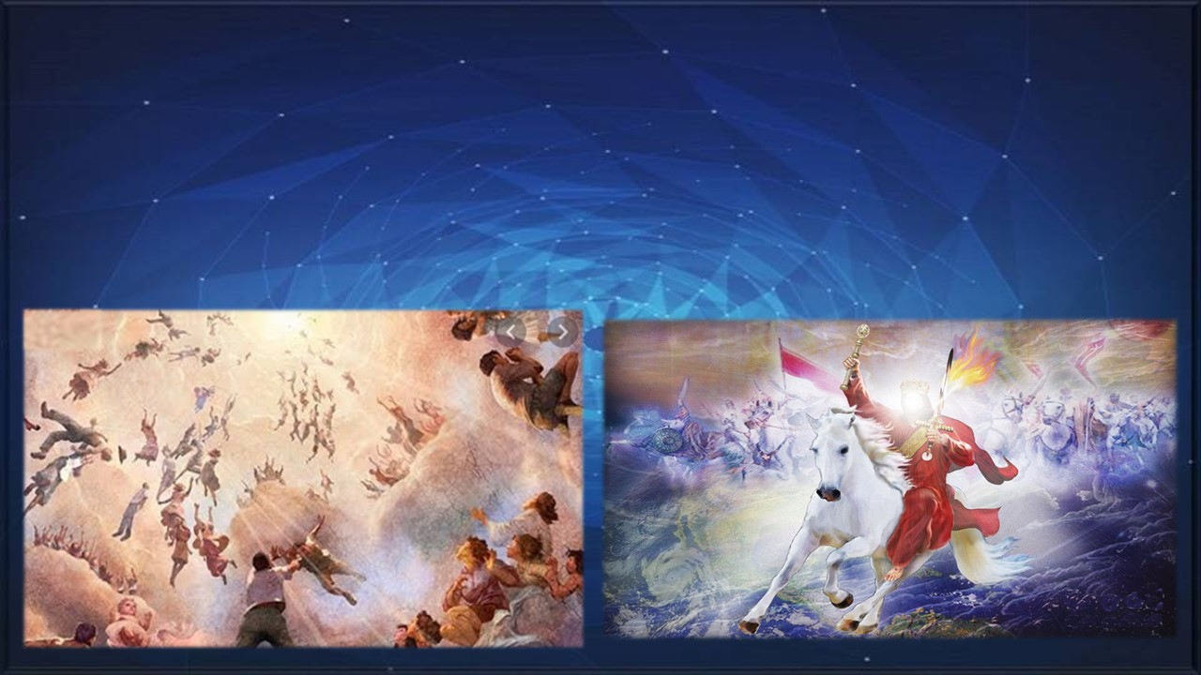
Parte 1 - El Arrebatamiento y La Segunda Venida De Cristo: Dos Eventos Distintos
Roby

Slide 2
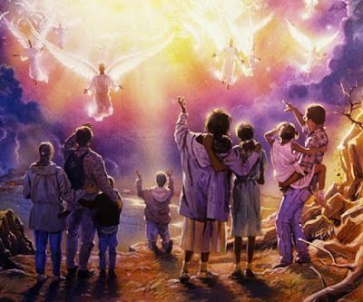
La segunda venida de Jesucristo debe entenderse como la aparición pública de Jesucristo ante los ojos de los seres humanos que estén viviendo ante ese magno y glorioso acontecimiento, tal como dice Apocalipsis 1:7 que dice “He aquí que viene [Cristo] con las nubes, y todo ojo le verá, y los que le traspasaron; y todos los linajes de la tierra harán lamentación por él. Sí, amén”.

Slide 3
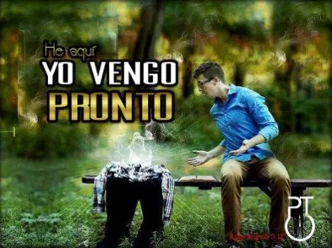
El Arrebatamiento de creyentes en Cristo al cielo, será un evento en que solo podrán ver al Señor Jesús, los creyentes en Él, y serán los que se arrepintieron de sus pecados (tanto los creyentes vivos que estén en el momento del Arrebatamiento, como los creyentes que serán resucitados, y no lo podrán ver al Señor Jesús las personas que jamás se arrepintieron estando aún vivos a la fecha del arrebatamiento, por lo que ellos se quedarán en la Tierra y pasarán la Tribulación de 7 años.

Slide 4
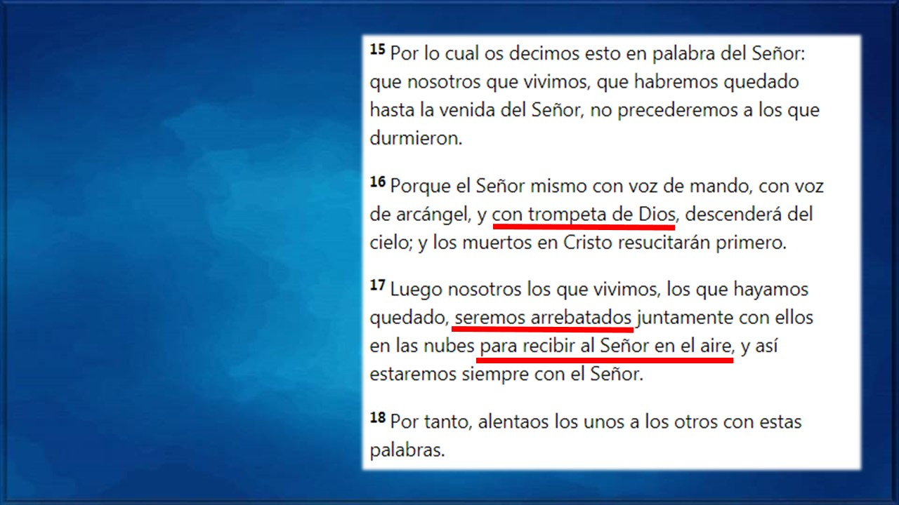
El Pasaje del Arrebatamiento lo podemos ver en 1º Tesalonicenses 4:15-18, que dice

Slide 5
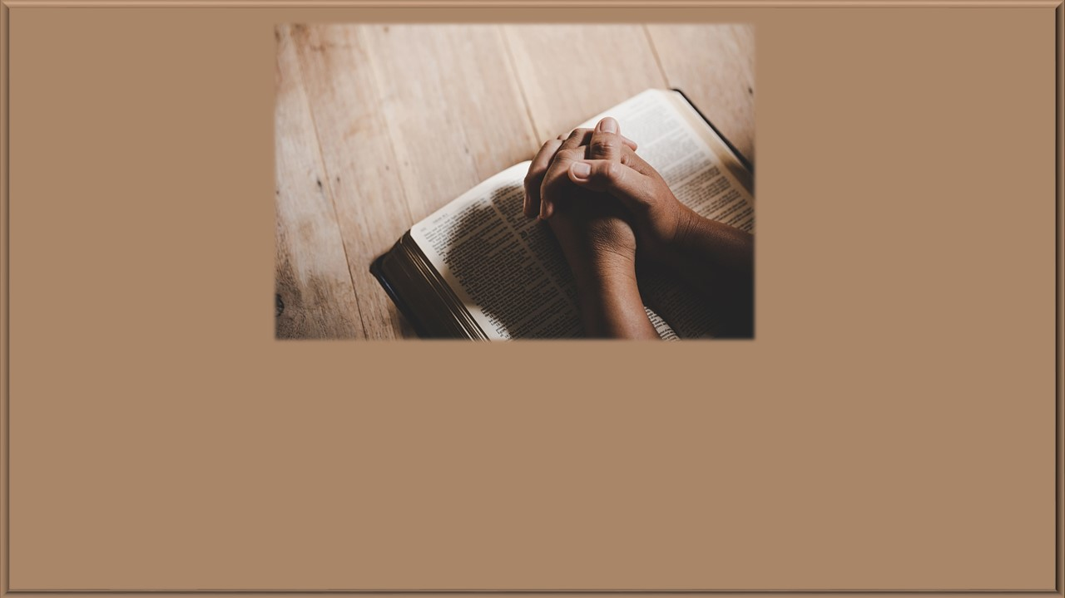
En este estudio abordaremos el tema del Arrebatamiento al cielo de los cristianos fieles y devotos, antes de la Tribulación de 7 años, que nos habla el profeta Daniel 9:27, que para muchos creyentes es bastante controversial al punto que un sector del mismo lo niega. También estableceremos la diferencia entre el Arrebatamiento y la segunda venida visible de Jesucristo a la Tierra, donde todo ojo le verá.

Slide 6

Antes de empezar nuestro estudio, y dado que para la segunda venida de Jesucristo descrita en Mateo 24, y del evento del Arrebatamiento descrita en 1º Tesalonicenses 4:13-17 y 1º Corintios 15:50-53 que NOS HABLAN DEL SONAR DE TROMPETAS, se piensa que están referidas a trompetas de juicio de parte del Eterno a la humanidad, tal como vemos en el libro de Apocalipsis capítulos 8 al 11 y Mateo 24:29-31.

Slide 7
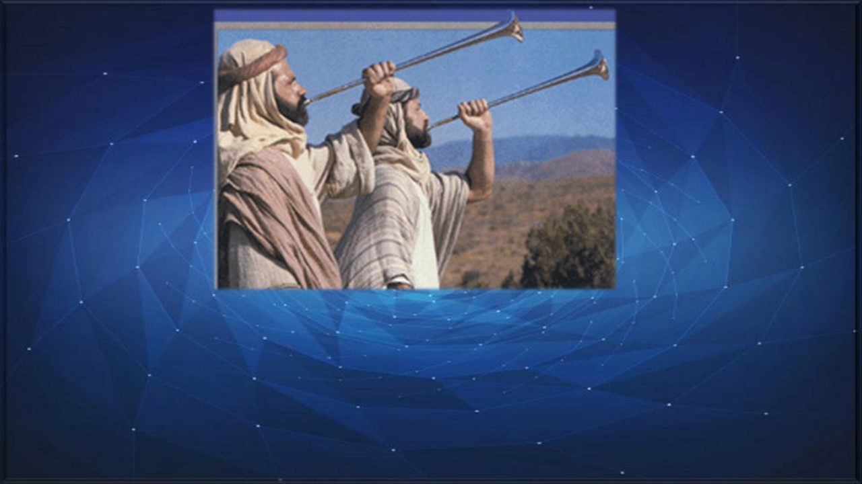
Sin embargo, como veremos, en la Biblia no todo toque de trompeta está referida a un juicio de parte de Dios hacia la humanidad, por lo que Números 10:1-7, nos dice:
10:1 Jehová habló a Moisés, diciendo:
10:2 Hazte dos trompetas de plata; de obra de martillo las harás, las cuales te servirán para CONVOCAR LA CONGREGACIÓN, y para hacer mover los campamentos.

Slide 8
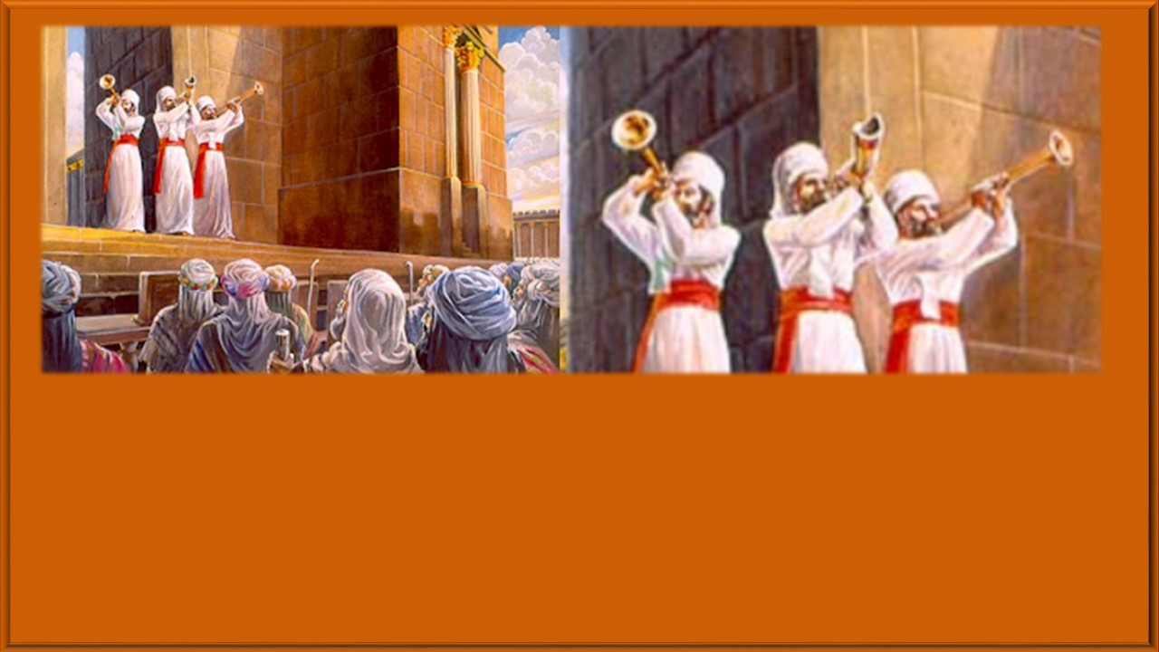
10:3 Y cuando las tocaren, TODA LA CONGREGACIÓN SE REUNIRÁ ante ti a la puerta del tabernáculo de reunión.
10:4 Más cuando tocaren sólo una, entonces se congregarán ante ti los príncipes, los jefes de los millares de Israel.
10:5 Y cuando tocareis alarma, entonces moverán los campamentos de los que están acampados al oriente.

Slide 9
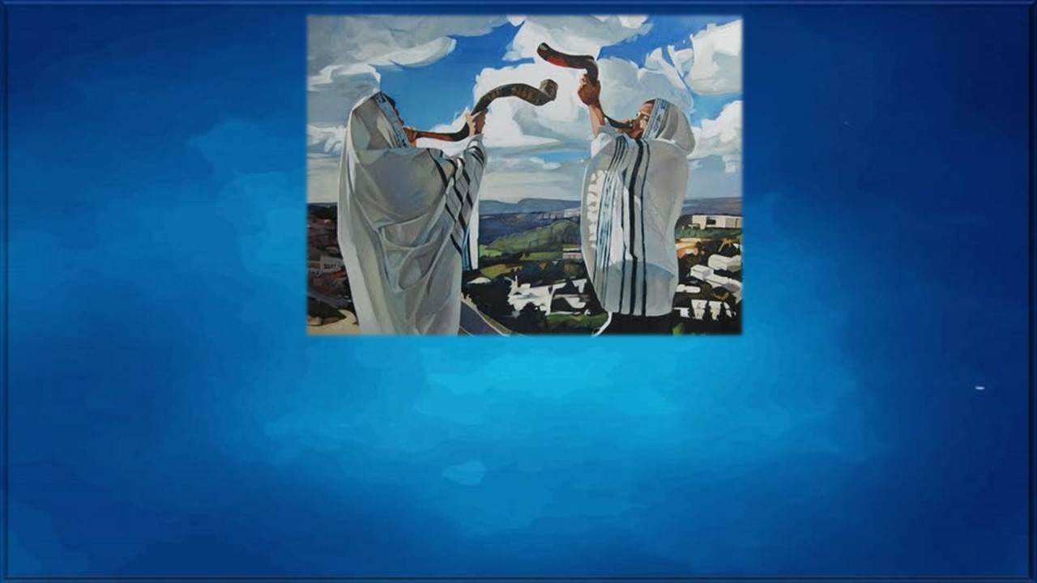
10:6 Y cuando tocareis alarma la segunda vez, entonces moverán los campamentos de los que están acampados al sur; alarma tocarán para sus partidas.
10:7 Pero para REUNIR LA CONGREGACIÓN tocaréis, mas no con sonido de alarma.
10:8 Y los hijos de Aarón, los sacerdotes, tocarán las trompetas; y las tendréis por estatuto perpetuo por vuestras generaciones.

Slide 10
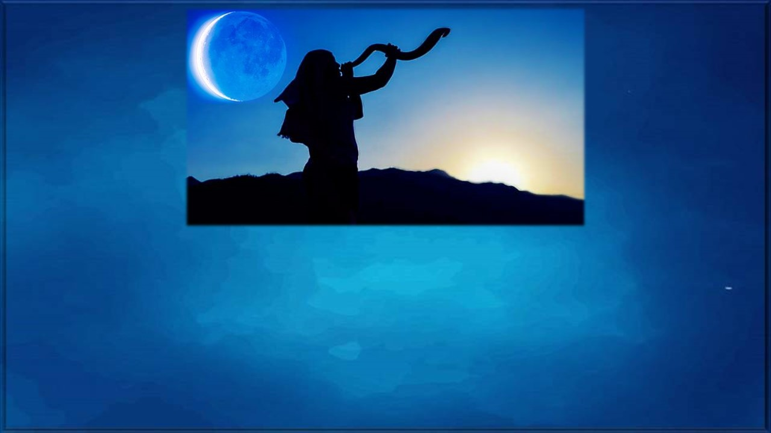
10:9 Y cuando saliereis a la guerra en vuestra tierra contra el enemigo que os molestare, tocaréis alarma con las trompetas; y seréis recordados por Jehová vuestro Dios, y seréis salvos de vuestros enemigos.
10:10 Y en el día de vuestra alegría, y en vuestras solemnidades, y en los principios de vuestros meses, tocaréis las trompetas sobre vuestros holocaustos, y sobre los sacrificios de paz, y os serán por memoria delante de vuestro Dios. Yo Jehová vuestro Dios”.

Slide 11
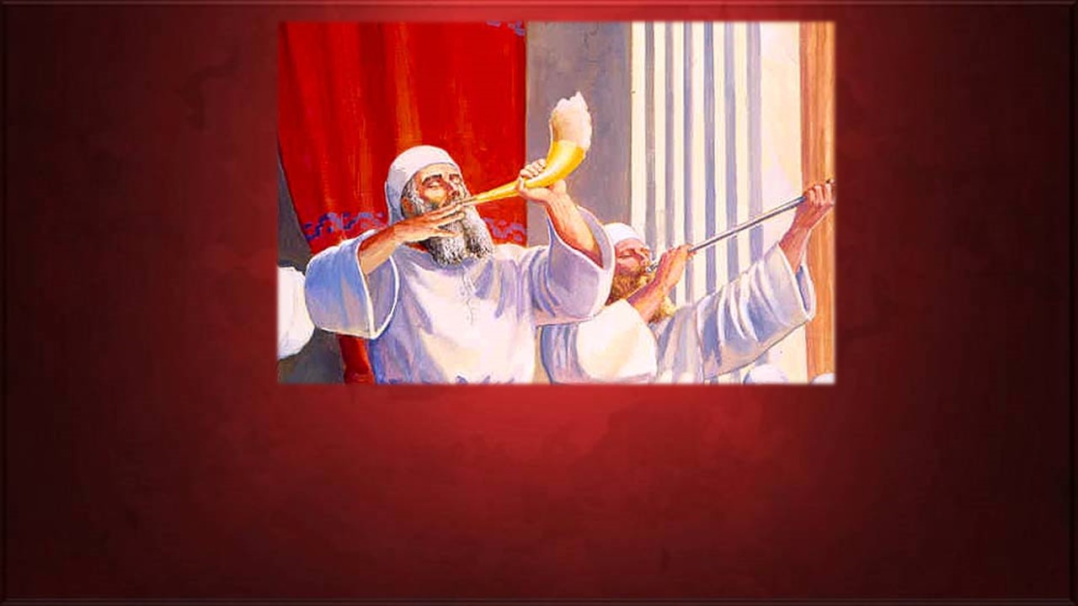
Mis amados, como hemos visto, el sonar de las trompetas también está relacionado a una CONVOCATORA O REUNIÓN de la congregación, vale decir, a la convocatoria o reunión de creyentes para un evento determinado, sea para DESPLAZAR A LA CONGREGACIÓN DE UN LUGAR A OTRO, una festividad o una guerra.

Slide 12
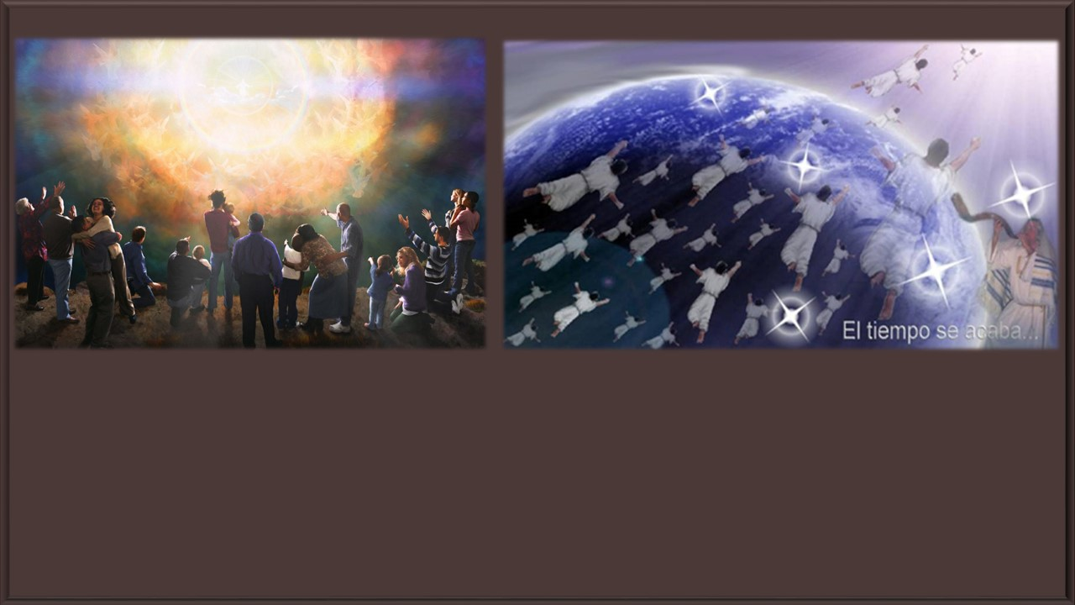
Esto que hemos descrito del SONAR DE LAS TROMPETAS será DECISIVO y CRUCIAL para entender la diferencia entre la segunda venida visible de Jesucristo y el evento del arrebatamiento al cielo de los creyentes fieles y devotos antes de la tribulación de 7 años.

Slide 13
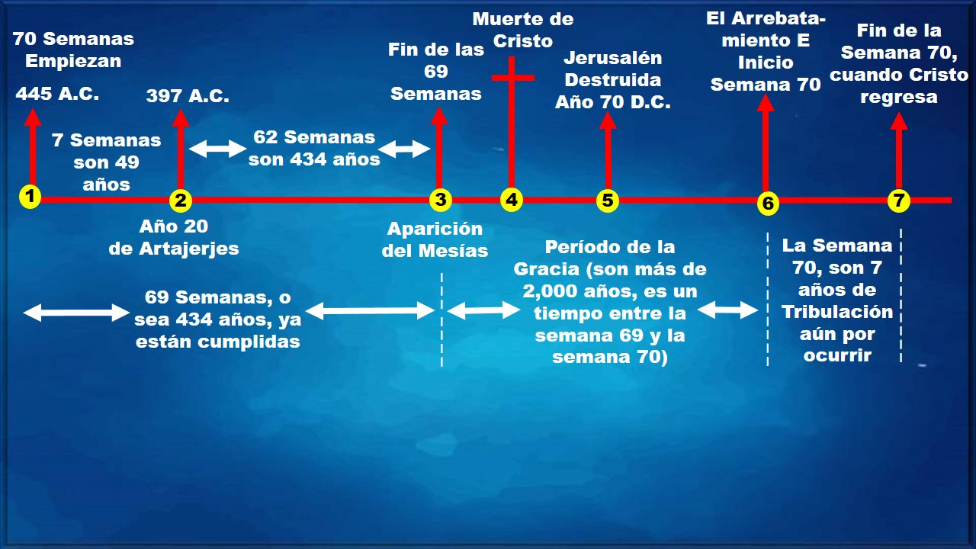
El libro del profeta Daniel 9:24-27, habla de un período de 70 semanas de años para el pueblo de Israel cuya finalidad es terminar la rebeldía contra las leyes de Dios y poner fin al pecado mediante un juicio de purificación que prepare la segunda venida del Mesías Jesucristo y así instaure un verdadero reinado de paz y seguridad mundial.

Slide 14
Con el nacimiento del Mesías Jesucristo, hasta allí constituye la semana 69. Y entre la semana 69 y 70 hay un paréntesis de tiempo que corresponde a un período de 2,000 años que es conocido como tiempo de los gentiles…

Slide 15
…. donde Dios trata con ellos para que tengan la posibilidad de ser injertados en el olivo natural (que es el pueblo de Israel), y es en este período de paréntesis que Dios ha derramado su gracia a toda la humanidad para que pueda obtener salvación a través de Jesucristo, según nos dice Tito 2:11 y Tito 3:4-7.

Slide 16

Una vez que el tiempo de los gentiles termine, Daniel 9:27 nos habla de la semana 70, que es la última semana de años para el pueblo de Israel, donde Dios estará tratando con ellos a través de la predicación de 144,000 israelíes (12,000 por cada tribu, según Apocalipsis 7:1-8) y de los dos testigos de Apocalipsis 11, a fin de que Israel se arrepienta de sus pecados y acepten a Jesucristo como su verdadero Mesías, quien regresará por segunda vez a la Tierra al final de la semana 70.

Slide 17
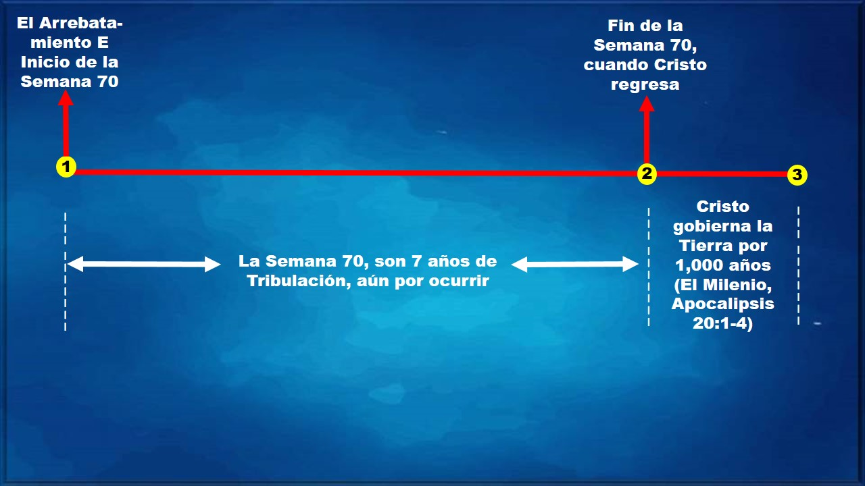
La semana 70 de Daniel 9:27 es conocida también como el “Día de la ira de Dios”, el cual dura 7 años que equivale a 84 meses, o lo que es lo mismo, 2,520 días; y el pasaje dice así:

Slide 18
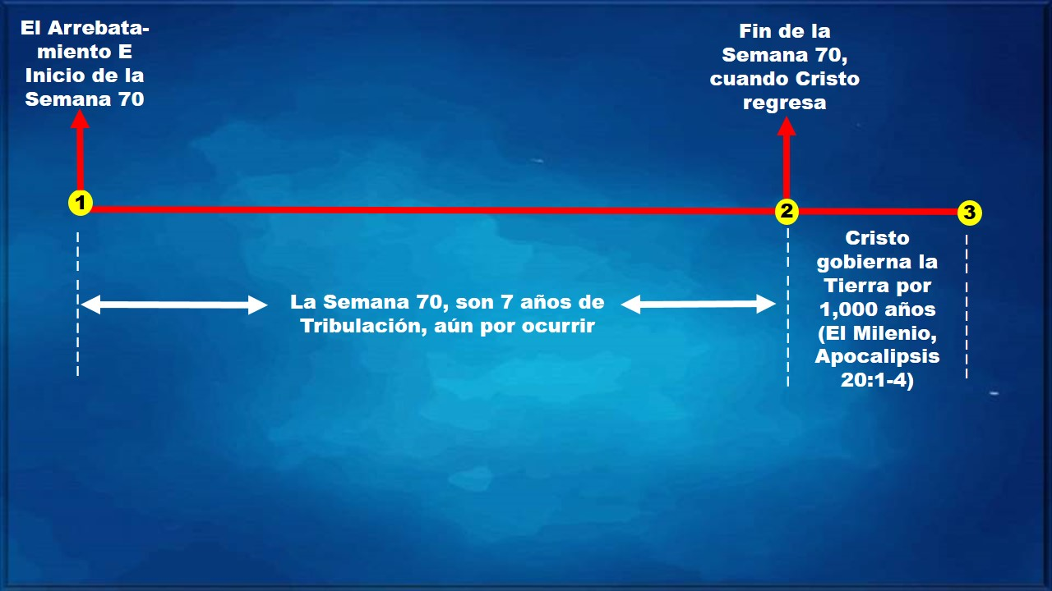
“Y por OTRA SEMANA CONFIRMARÁ EL PACTO CON MUCHOS; a la MITAD DE LA SEMANA HARÁ CESAR EL SACRIFICIO Y LA OFRENDA. Después con la muchedumbre de las abominaciones vendrá el desolador, hasta que venga la consumación, y lo que está determinado se derrame sobre el desolador”.

Slide 19
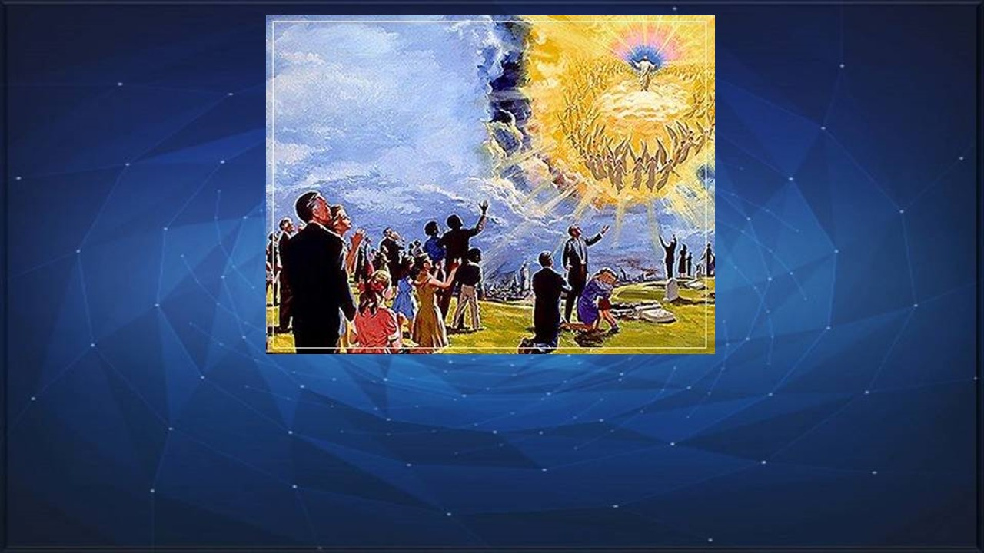
Posteriormente abordaremos nuevamente Daniel 9:27 con más profundidad para determinar si en realidad ya nos encontramos en la primera parte de la semana 70. En estos momentos vamos a citar algunos pasajes de la Biblia que aluden a la segunda venida visible de Jesucristo a la Tierra, concretamente Zacarías capítulo 12, cuando Jesucristo desciende a la Tierra….

Slide 20
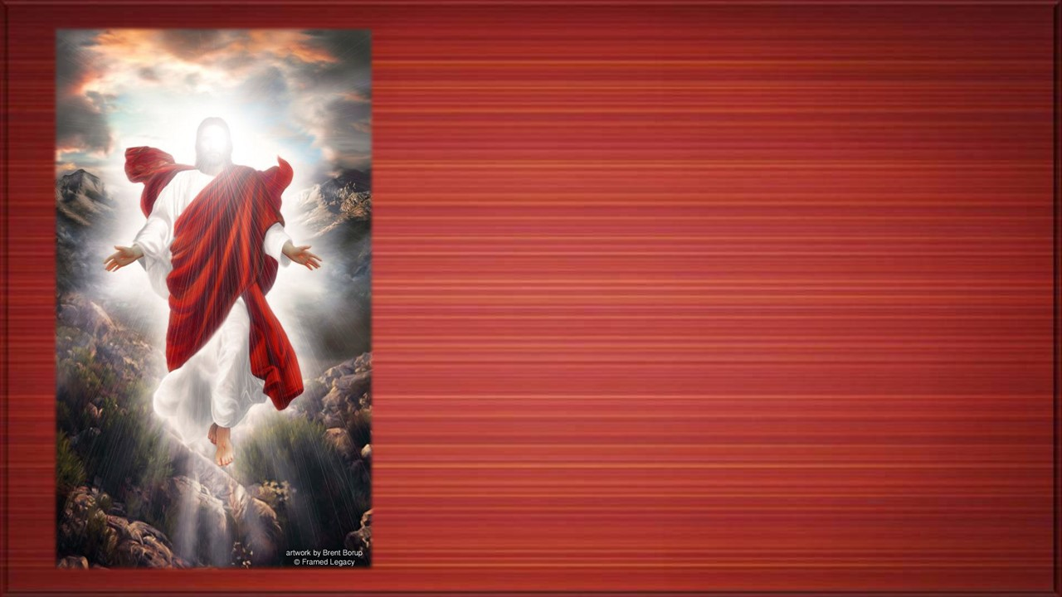
…. para hacer frente a las naciones que quieren destruir Jerusalén, más no lo lograrán, y simultáneamente cuando el pueblo de Israel, con sus 12 tribus, vean que Jesucristo está regresando en las nubes, harán lamentación y llorarán por no haberle creído cuando Él vino por primera vez. Por ello, citaremos Zacarías 12:9-14, que sentencia:

Slide 21
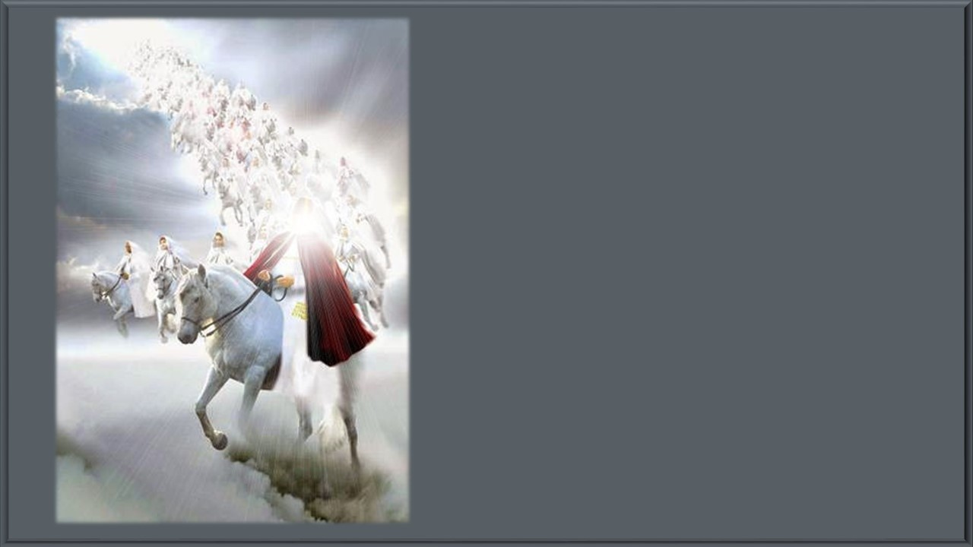
“12:9 Y en aquel día yo procuraré destruir a todas las naciones que vinieren contra Jerusalén.
12:10 Y derramaré sobre la casa de David, y sobre los moradores de Jerusalén, espíritu de gracia y de oración; y mirarán a mí, a quien traspasaron, y llorarán como se llora por hijo unigénito, afligiéndose por él como quien se aflige por el primogénito.

Slide 22

12:11 En aquel día habrá gran llanto en Jerusalén, como el llanto de Hadadrimón en el valle de Meguido.
12:12 Y la tierra lamentará, cada linaje aparte; los descendientes de la casa de David por sí, y sus mujeres por sí; los descendientes de la casa de Natán por sí, y sus mujeres por sí;
12:13 los descendientes de la casa de Leví por sí, y sus mujeres por sí; los descendientes de Simei por sí, y sus mujeres por sí;
12:14 todos los otros linajes, cada uno por sí, y sus mujeres por sí”

Slide 23
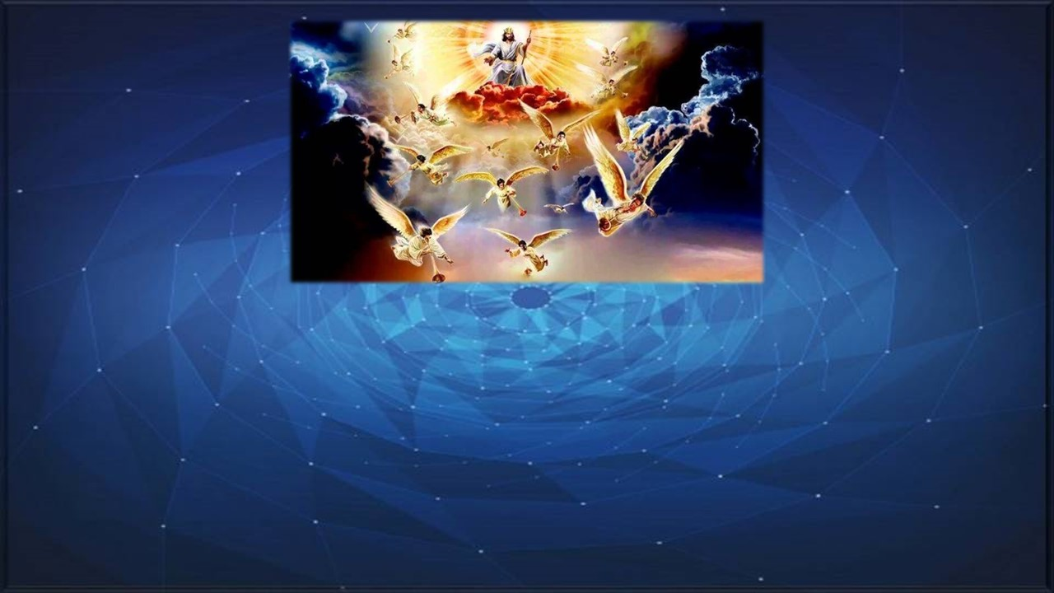
En la segunda venida de Jesucristo, SUS PIES HARÁN CONTACTO CON EL MONTE DE LOS OLIVOS, Y ÉSTE SE PARTIRÁ EN DOS, y citaremos Zacarías 14:1-4, que sentencia:
“14:1 He aquí, el día de Jehová viene, y en medio de ti serán repartidos tus despojos.
14:2 Porque yo reuniré a todas las naciones para combatir contra Jerusalén; y la ciudad será tomada, y serán saqueadas las casas, y violadas las mujeres; y la mitad de la ciudad irá en cautiverio, más el resto del pueblo no será cortado de la ciudad.

Slide 24
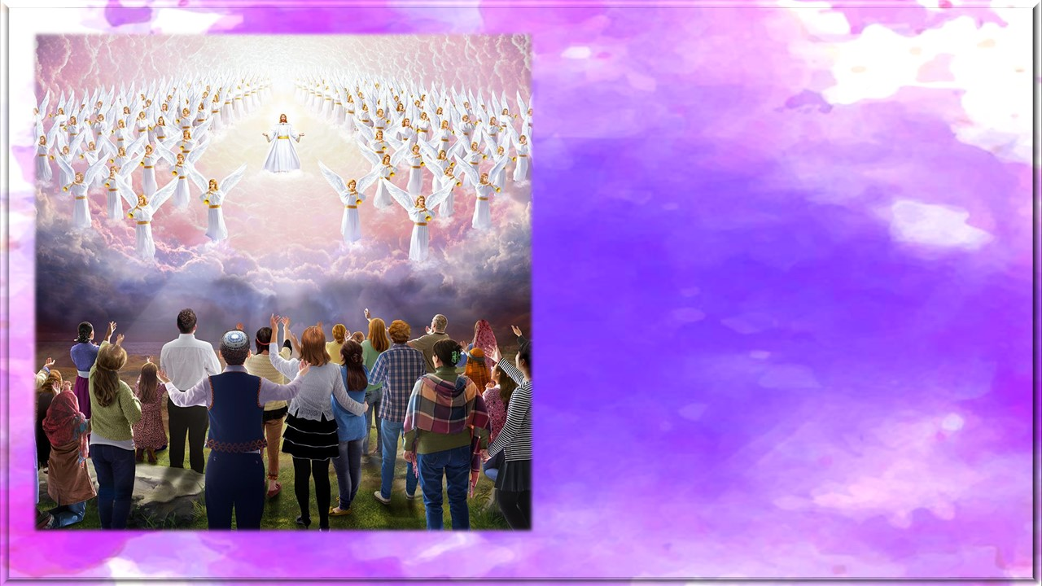
14:3 Después saldrá Jehová y peleará con aquellas naciones, como peleó en el día de la batalla.
14:4 Y se AFIRMARÁN SUS PIES EN AQUEL DÍA SOBRE EL MONTE DE LOS OLIVOS, que está en frente de Jerusalén al oriente; Y EL MONTE DE LOS OLIVOS SE PARTIRÁ POR EN MEDIO, HACIA EL ORIENTE Y HACIA EL OCCIDENTE, haciendo un valle muy grande; y la mitad del monte se apartará hacia el norte, y la otra mitad hacia el sur.”

Slide 25
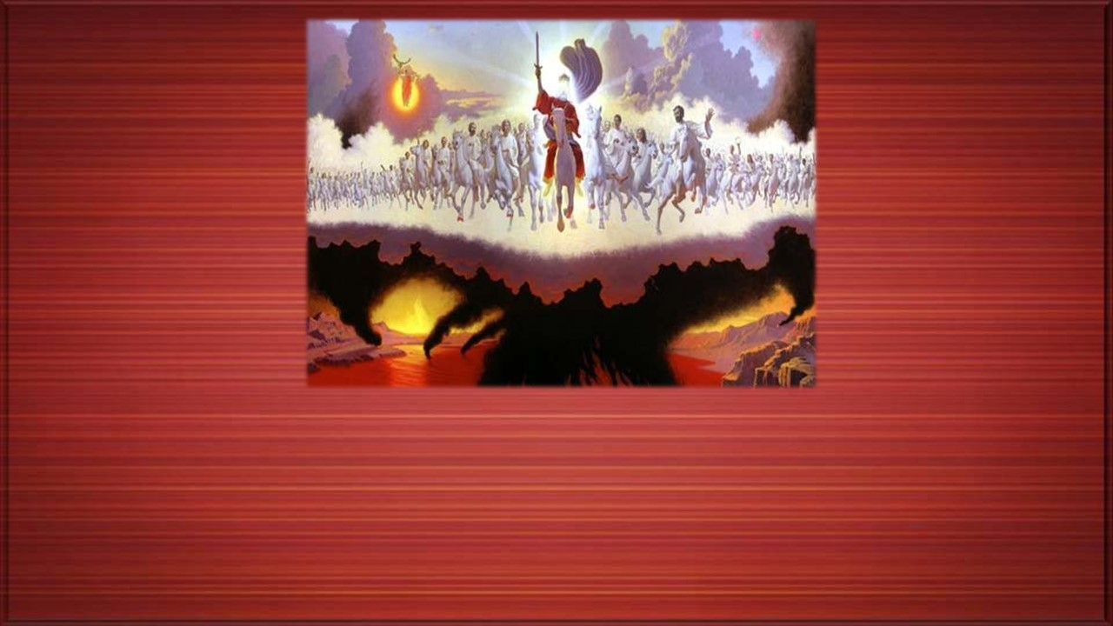
Vemos que estos pasajes del Antiguo Testamento hablan de juicio del Señor contra las naciones que van a intentar destruir Jerusalén, y es por ello que dichos pasajes que hablan de la segunda venida de Jesucristo visible a la Tierra, tenemos que relacionarlo con Mateo 24:29-30, y MUCHA ATENCIÓN, esta TROMPETA FINAL que habla el versículo 31, es una TROMPETA DE JUICIO, y dice así:

Slide 26
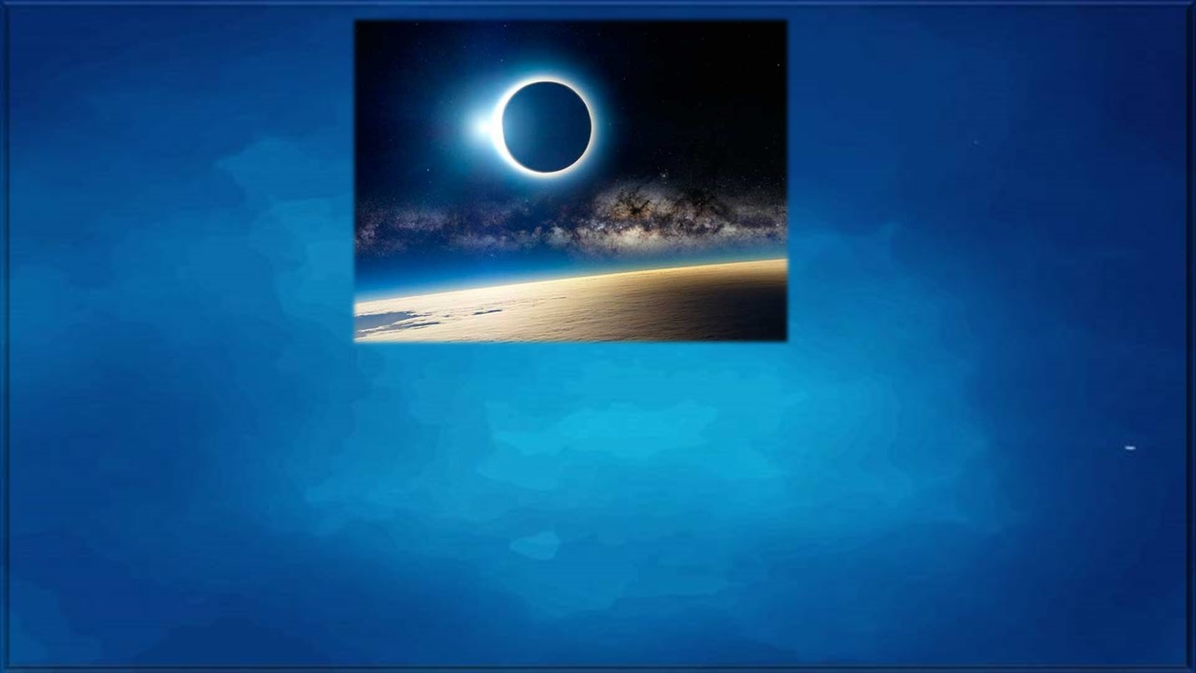
“24:29 E inmediatamente después de la tribulación de aquellos días, el sol se oscurecerá, y la luna no dará su resplandor, y las estrellas caerán del cielo, y las potencias de los cielos serán conmovidas.
24:30 Entonces aparecerá LA SEÑAL DEL HIJO DEL HOMBRE EN EL CIELO; y entonces lamentarán todas las tribus de la tierra, y verán al Hijo del Hombre viniendo sobre las nubes del cielo, con poder y gran gloria.

Slide 27
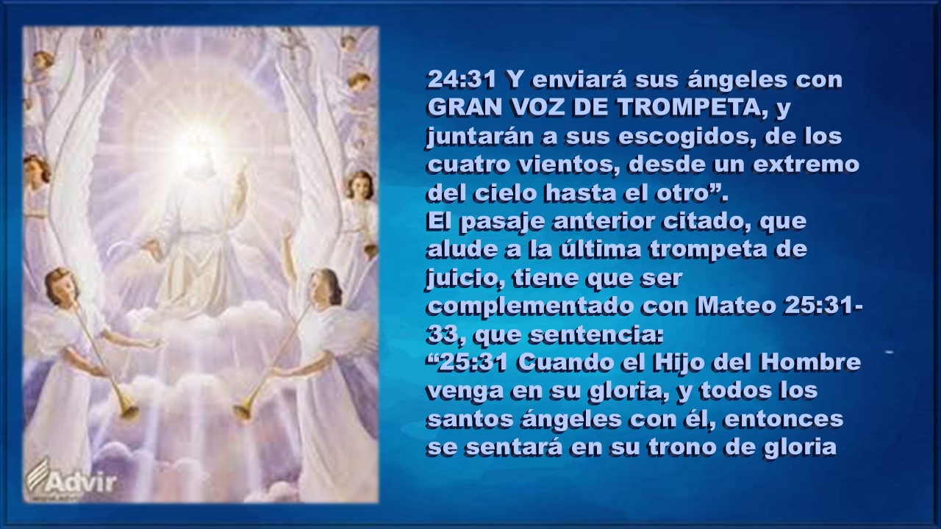

Slide 28
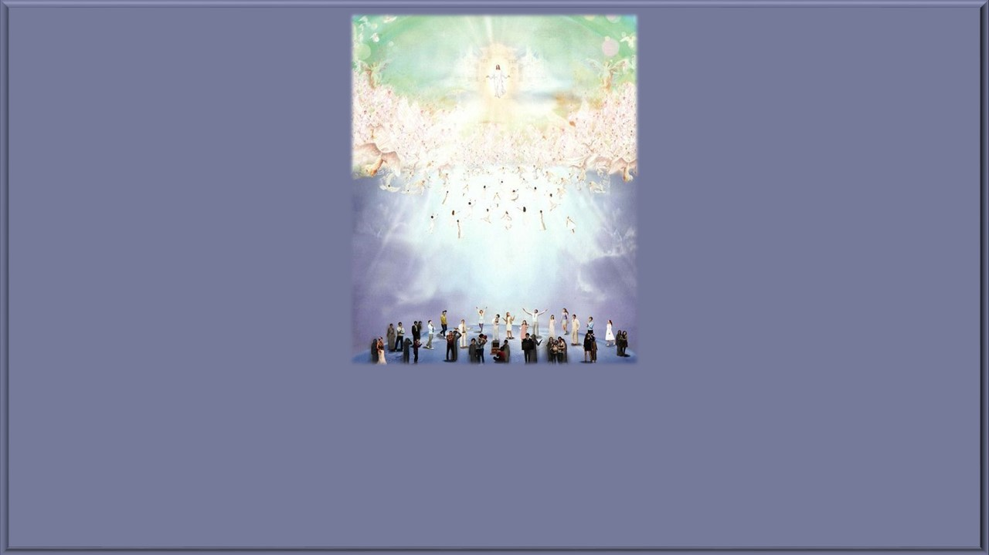
25:32 y serán reunidas delante de él todas las naciones; y apartará los unos de los otros, como aparta el pastor las ovejas de los cabritos.
25:33 Y pondrá las ovejas a su derecha, y los cabritos a su izquierda”.

Slide 29
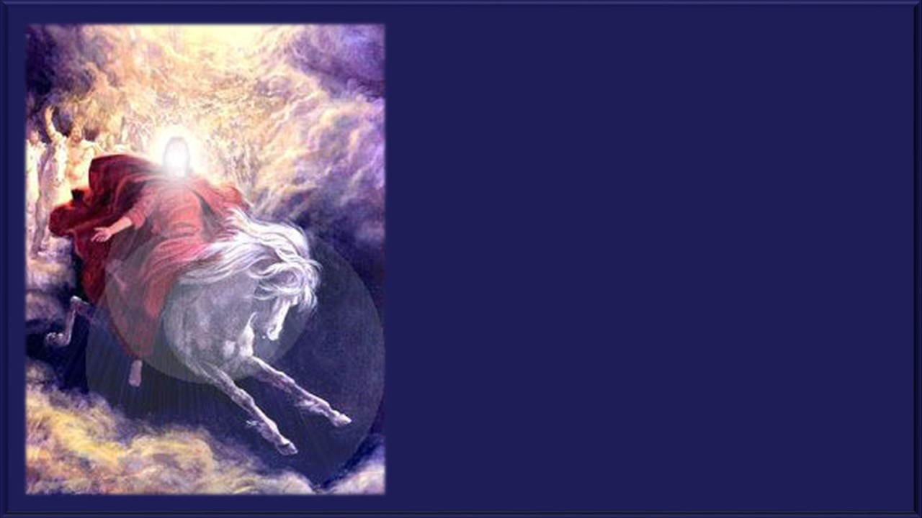
Aquí notamos que al final de la Gran Tribulación, con ocasión de la última trompeta de juicio, Jesucristo se sienta en su trono de gloria, reúne a todas las naciones, y de entre ellas separa a los justos u ovejas de los malvados o cabritos.
En Mateo 25:34-40, Jesucristo juzga a sus ovejas, los justos y resalta los frutos que ellos han tenido. En Mateo 25:41-45, Jesucristo juzga a los cabritos, o sea, los rebeldes y desobedientes, resaltando todos sus deméritos e impiedad.

Slide 30
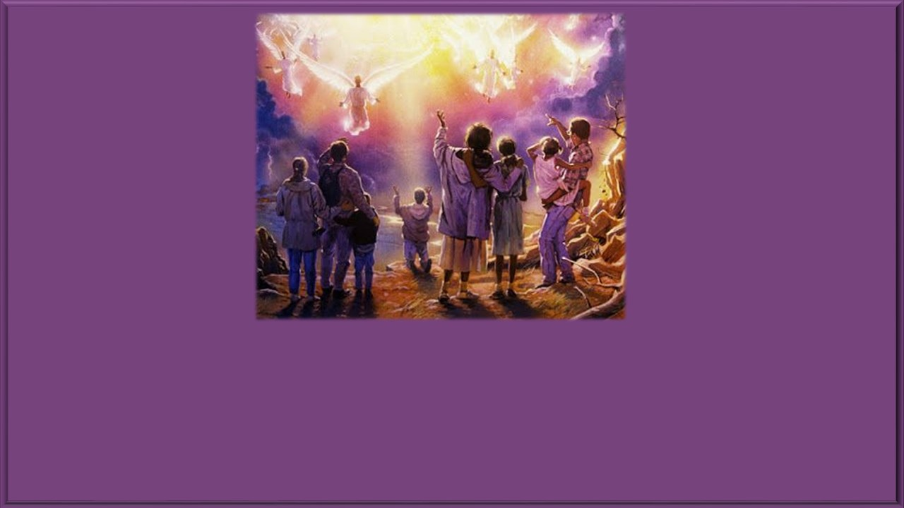
Finalmente en Mateo 25:46, sentencia que los justos irán a la vida eterna y los cabritos al fuego eterno.
La vida eterna de las ovejas reunidas con Jesucristo empieza con la inauguración del milenio, según Apocalipsis 20:1-4, cuando el Maestro instaure un verdadero gobierno mundial de auténtica paz y seguridad, y Satanás sea atado por 1,000 años.

Slide 31
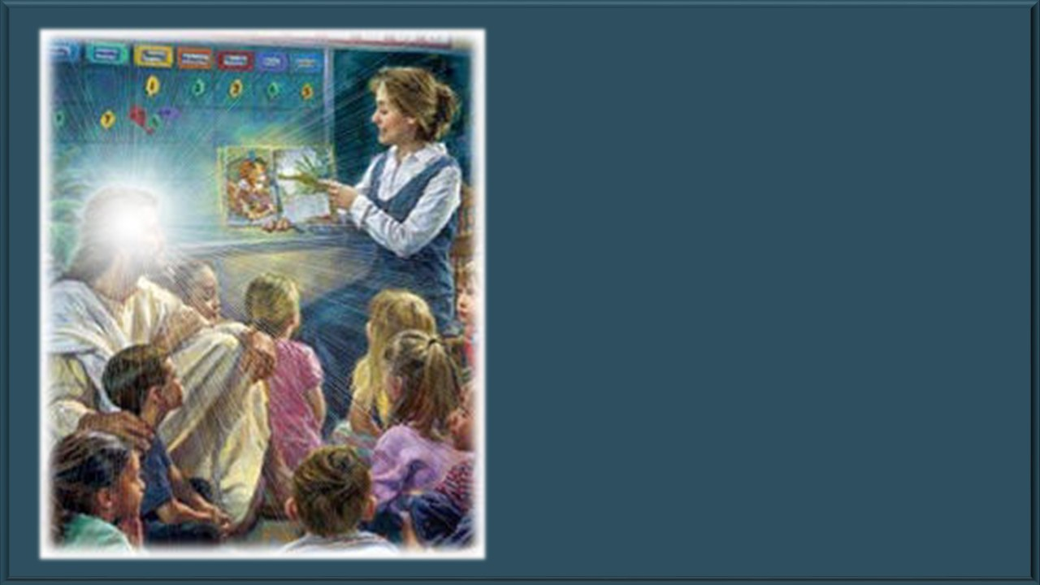
Hay que recalcar que el milenio con Jesucristo es en la Tierra y sus ovejas, LOS SALVOS DE LA GRAN TRIBULACIÓN, AÚN NO SERÁN LLEVADAS AL CIELO, y esto lo vemos en Isaías 11, cuando el lobo morará con el cordero; el leopardo con el cabrito se acostará; un niño pastoreará un becerro, el león y una bestia doméstica, y todos ellos andando juntos; un niño de pecho jugará sobre la cueva de una víbora, etc.

Slide 32
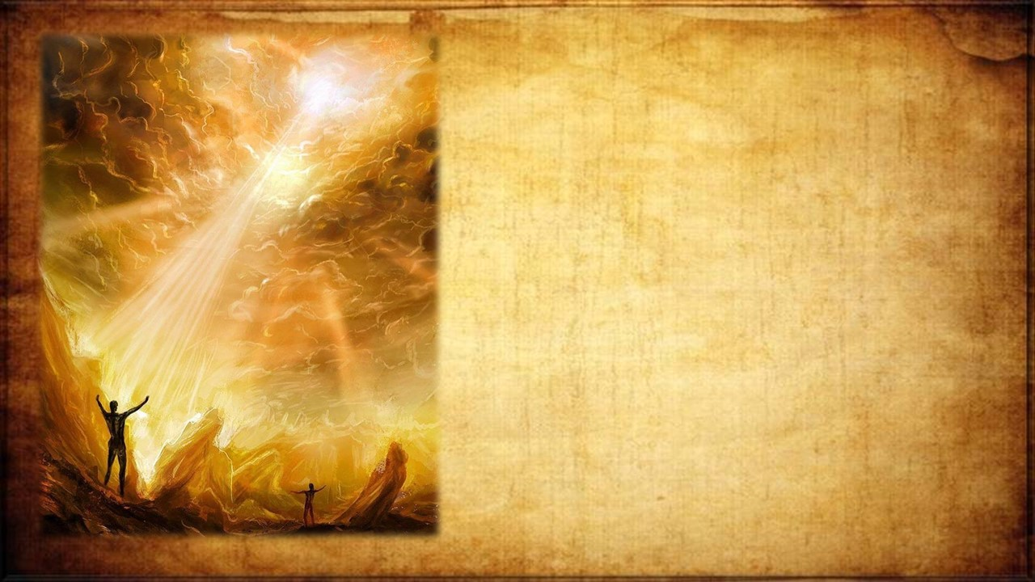
De otro lado, líneas arriba citamos Mateo 24:30, que nos habla que Jesucristo en su segunda venida visible a la Tierra, APARECE CON UNA SEÑAL EN EL CIELO, y la pregunta que se impone es ¿Cómo será esa señal?
La señal en que Jesucristo viene por segunda vez será EN LLAMA DE FUEGO, y esa será la forma en que descenderá a la Tierra, y eso lo dice 2º Tesalonicenses 1:5-10, del cual citaremos desde el versículo 7 en adelante, que sentencia:

Slide 33

1:7 y a vosotros que sois atribulados, daros reposo con nosotros, cuando se manifieste el Señor Jesús desde el cielo con los ángeles de su poder,
1:8 EN LLAMA DE FUEGO, para dar retribución a los que no conocieron a Dios, ni obedecen al evangelio de nuestro Señor Jesucristo; 1:9 los cuales sufrirán pena de eterna perdición, excluidos de la presencia del Señor y de la gloria de su poder,
1:10 cuando venga en aquel día para ser glorificado en sus santos y ser admirado en todos los que creyeron (por cuanto nuestro testimonio ha sido creído entre vosotros)”.

Slide 34
Recapitulando, en la segunda venida visible de Jesucristo a la Tierra, ÉL VIENE EN LLAMA DE FUEGO, sus pies hacen contacto con EL MONTE DE LOS OLIVOS, ÉSTE SE PARTE EN DOS, y ejecuta JUICIO contra las naciones que vinieren a destruir Jerusalén, las derrota; luego separa las ovejas de los cabritos, enviando al infierno a los malvados que sobrevivieron a la gran tribulación, y premiando a los justos con la vida eterna que empieza con la apertura del milenio,

Slide 35
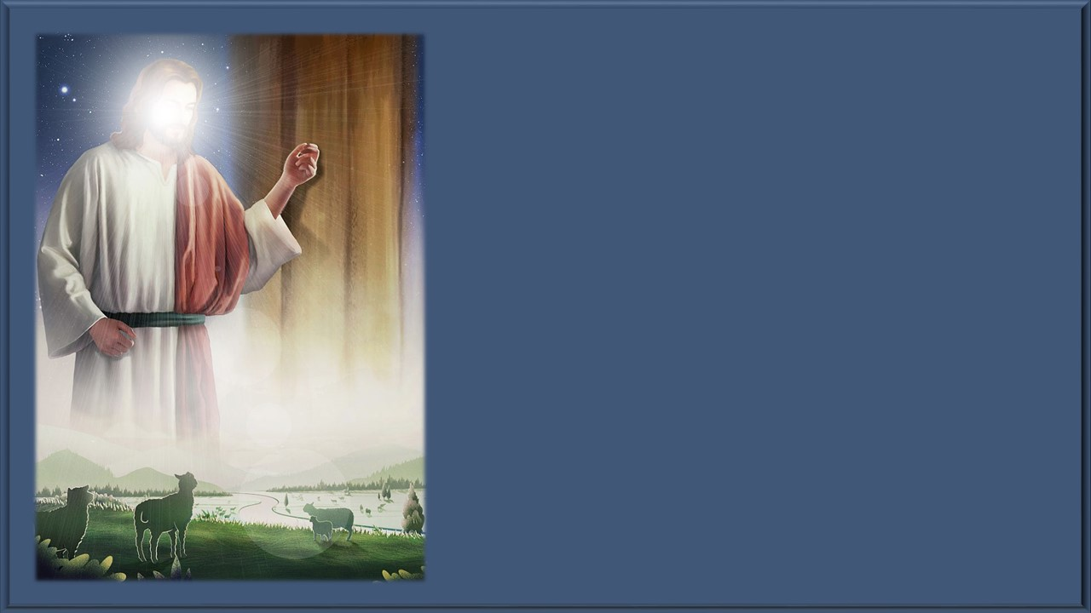
por lo que podríamos decir, que en la segunda venida de Jesucristo de manera visible a la Tierra, ÉL NO ESTARÁ ESPERANDO EN LOS AIRES A LOS QUE FUERON ARREBATADOS conforme a lo que señala 1º Tesalonicenses 4:13-17, el cual habla del Arrebatamiento, que es un evento anterior a la segunda venida visible de Jesucristo a la Tierra (luego demostraremos que el arrebatamiento ocurre antes del inicio de la semana 70 que habla el profeta Daniel 9:27).

Slide 36
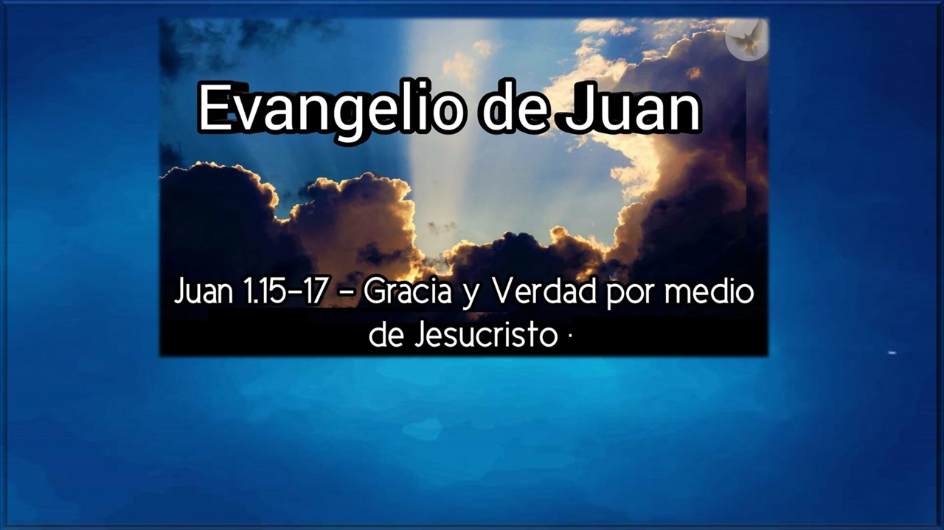
Por ello, antes de citar con mayor profundidad 1º Tesalonicenses 4:13-17 y 1º Corintios 15:50-53, deseamos hacer un paréntesis para demostrar que con la venida de Jesucristo a la Tierra vino la Era o Edad de la Gracia de Dios, y por ello empezaremos citando Juan 1:16-17, que dice:

Slide 37
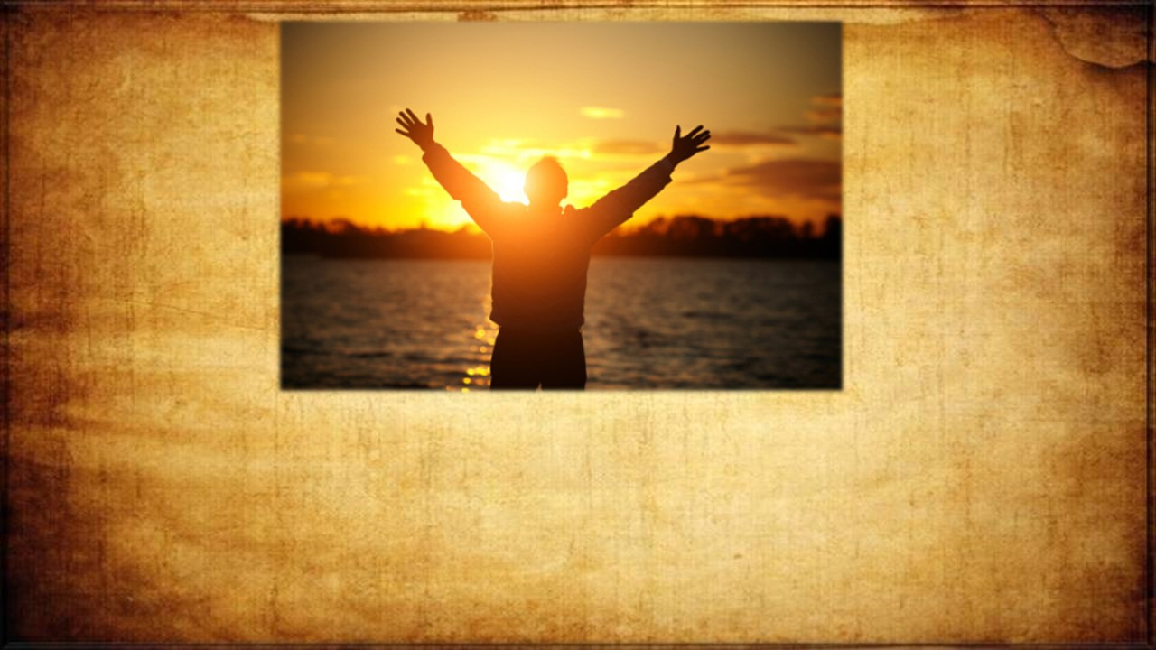
“Pues la ley por medio de Moisés fue dada, pero la gracia y la verdad vinieron por medio de Jesucristo”.
Este pasaje habla de la ley que no solo son 10 mandamientos sino toda una serie de ordenanzas, decretos y estatutos que emanan de la torah y que según Maimónides suman alrededor de 613 leyes
Fuente:
https://es.wikipedia.org/wiki/Mitzv%C3%A1

Slide 38
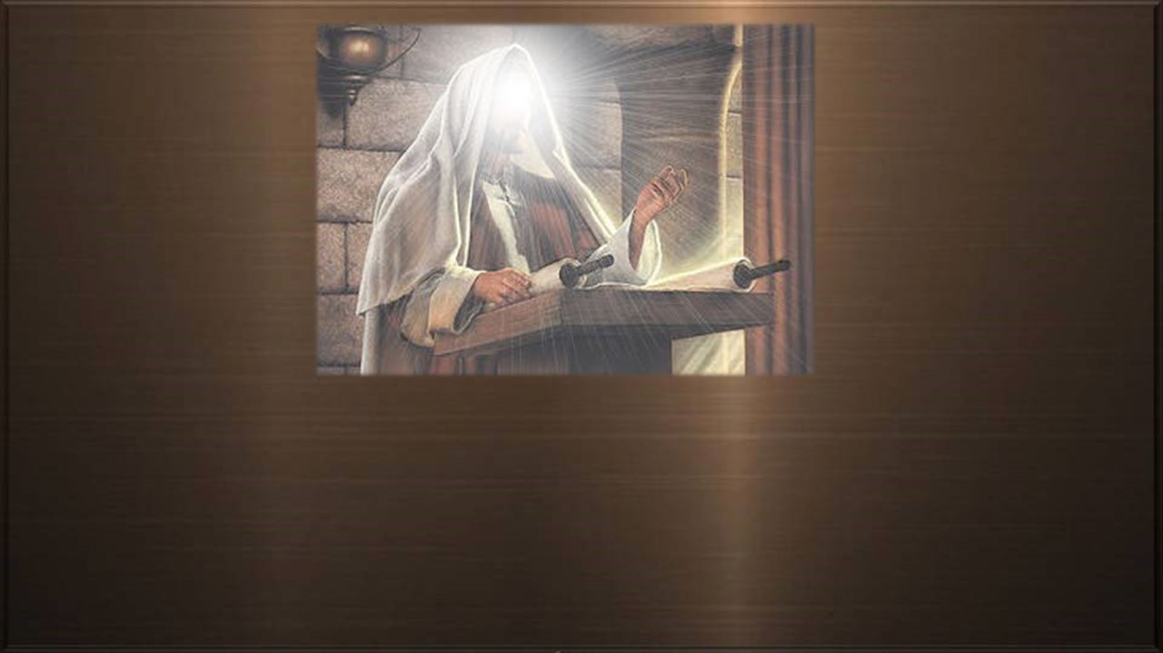
La Gracia de Dios es el favor inmerecido o regalo que el Padre nos da para conseguir la salvación a través de Jesucristo, en tanto nos arrepintamos de nuestros pecados y hagamos la confesión de fe en Jesucristo que ordena Romanos 10:9-10.
Usted con justa razón podría decir ¿Acaso la Gracia de Dios no estuvo presente en el Antiguo Pacto? La respuesta es que si la estuvo, pero solo en determinados personajes que Dios escogió

Slide 39
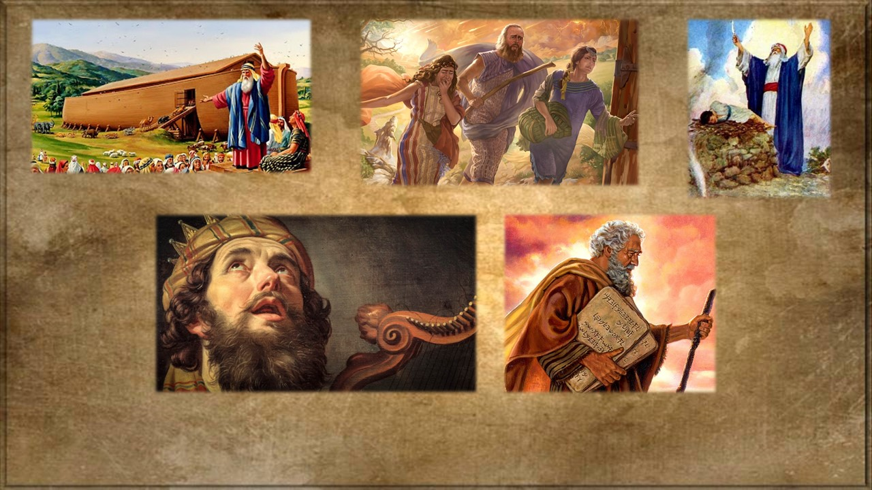
tales como Noé (Génesis 6:8); Lot (Génesis 19:19); Abraham (Génesis 18:3); Moisés (Éxodo 33:12); David (Hechos 7:45-46), etc.,

Slide 40

Y es más, por esa gracia que dio Dios a estos hombres santos, es que los tales tenían morando al Espíritu Santo en sus corazones, y eso fue un privilegio de unos pocos, y no de todo el género humano.
Sin embargo, LA GRACIA EN EL ANTIGUO PACTO NO ESTUVO DISPONIBLE PARA TODO EL GÉNERO HUMANO, cosa que si ocurre cuando aparece Jesucristo en la escena mundial y es por ello que la historia se divide antes de Cristo y después de Cristo.

Slide 41

Por ello, vamos a DEMOSTRAR el pasaje que nos dice que la Gracia de Dios, a través de Jesucristo, ESTÁ DISPONIBLE PARA TODO EL GÉNERO HUMANO Y NO SOLO PARA UNOS CUANTOS, como fue en el Antiguo Pacto. Escrito está en Tito 2:11 “Porque la GRACIA DE DIOS se ha manifestado PARA SALVACIÓN A TODOS LOS HOMBRES,….”.

Slide 42
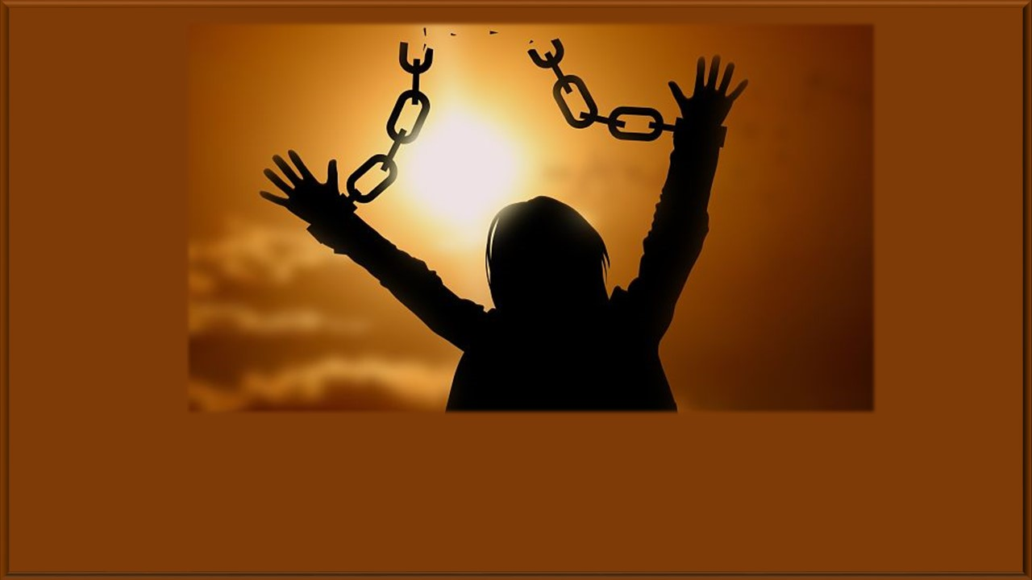
O sea, que con Jesucristo la SALVACIÓN es posible a todos los hombres que desciendan de Sem, Cam y Jafet, Y NO SOLO PARA LOS SEMITAS, en otras palabras, la salvación también es para los gentiles que no descienden de Sem.

Slide 43
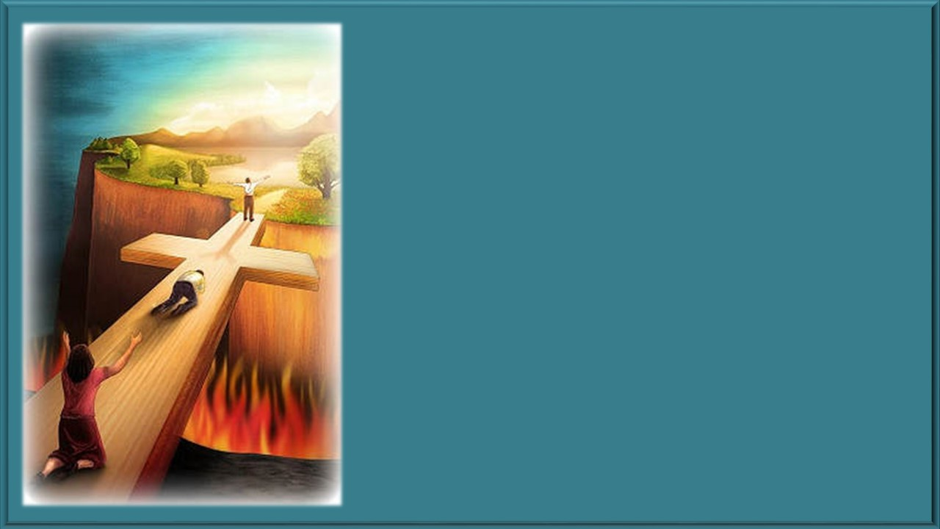
Dicho de otro modo, la salvación no solo será para la casa de Israel y la casa de Judá (que tienen ADN semita, aún cuando la casa de Israel se mezcló con gentiles), sino que la salvación es también para los linajes de Cam y Jafet que son gentiles, los cuales tienen que arrepentirse de sus pecados y hacer la confesión de fe en Jesucristo que ordena Romanos 10:9-10, y por lo tanto, el Espíritu Santo podrá morar en ellos.

Slide 44
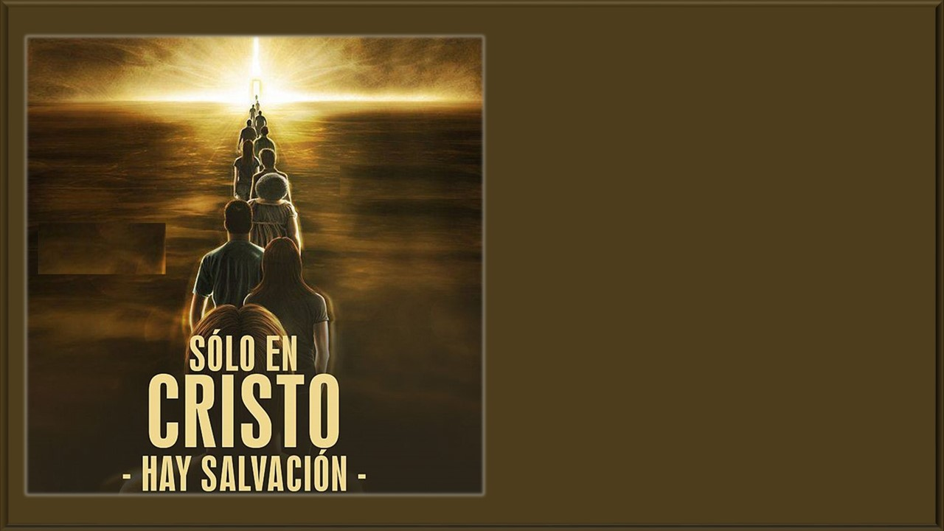
Mis amados, como verán PARA EFECTOS DE LA SALVACIÓN ¡DIOS NO ES ELITISTA!
En consecuencia, es correcto afirmar que venido Jesucristo, Él inaugura la edad de la GRACIA DE DIOS PARA TODOS LOS HOMBRES, pero obviamente no todos aceptarán el mensaje de salvación y desecharán esa gracia, dadiva o regalo del Padre Eterno.

Slide 45
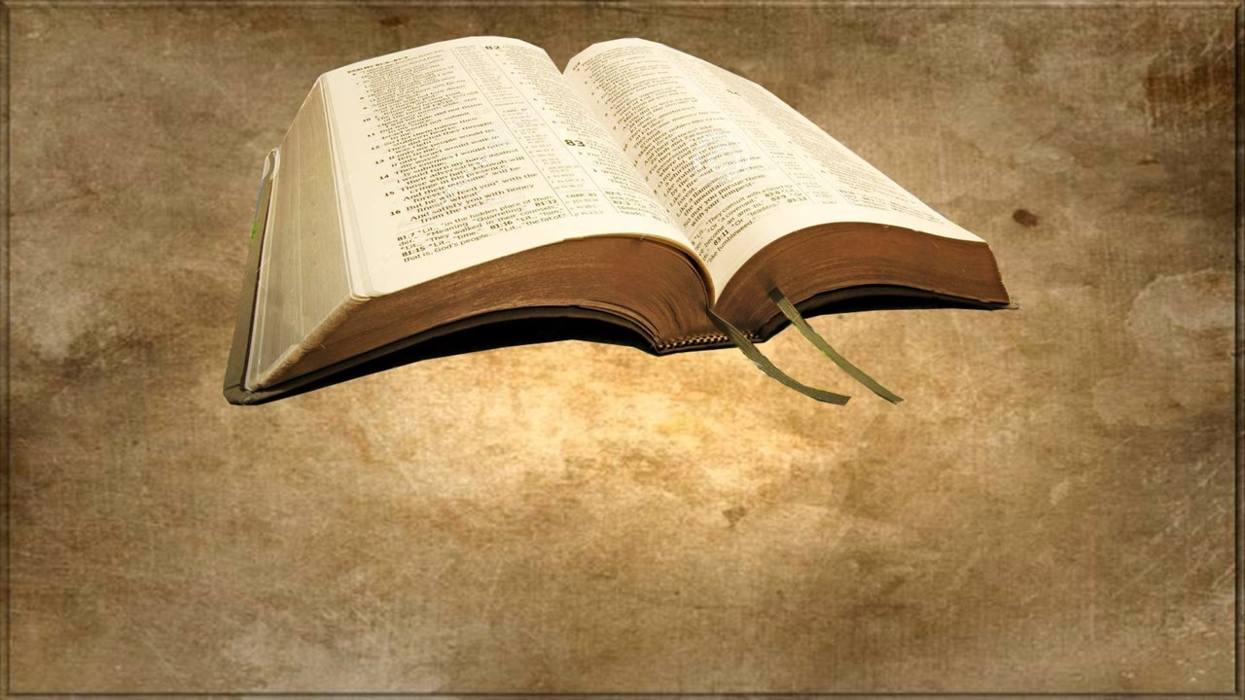
Ahora que hemos demostrado escrituralmente que existe la edad de la Gracia de Dios, citaremos 1º Tesalonicenses 4:13-17 y 1º Corintios 15:50-53, para establecer si el sonar de esa trompeta se refiere a un juicio del Eterno sobre la humanidad Dios y anuncia el Arrebatamiento de creyentes fieles y devotos al cielo, juntamente con los creyentes en Jesucristo resucitados.

Slide 46
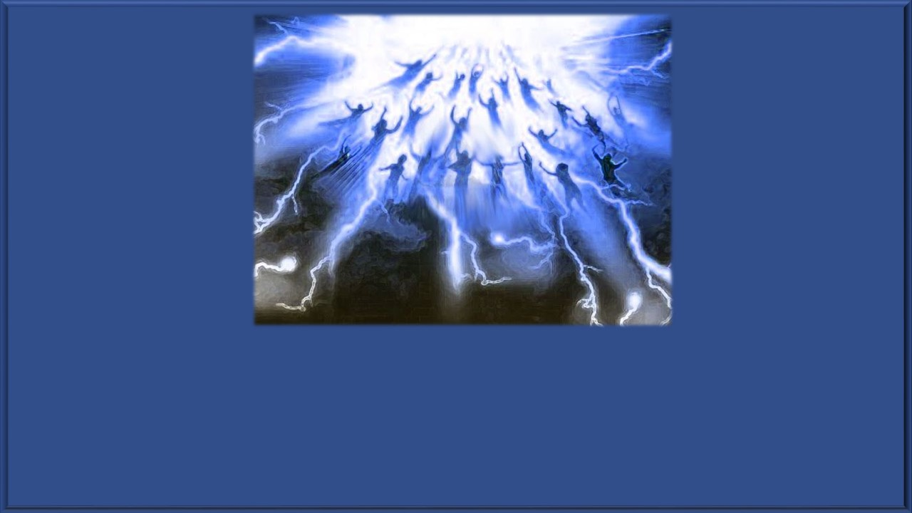
1º Tesalonicenses 4:13-17, sentencia:
VERSÍCULO 13 “Tampoco queremos, hermanos, que ignoréis acerca de los que duermen, para que no os entristezcáis como los otros que no tienen esperanza.
VERSÍCULO 14 Porque si creemos que Jesús murió y resucitó, así también traerá Dios con Jesús a los que durmieron en él”.

Slide 47
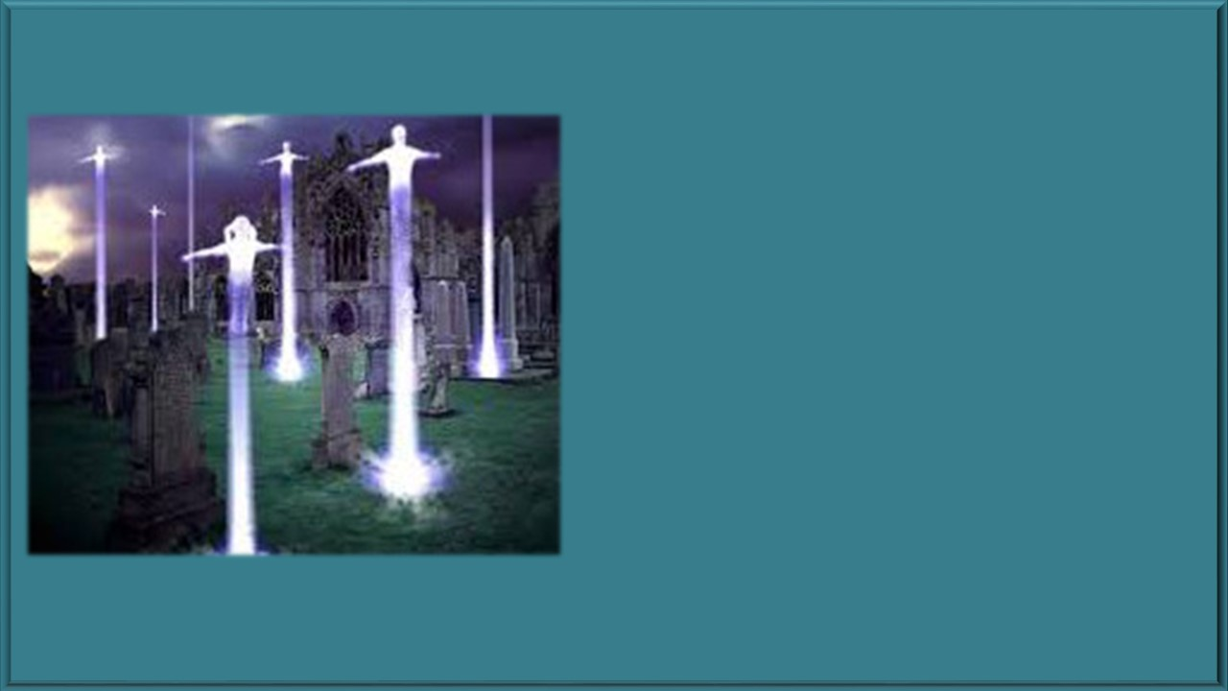
En el versículo 14, nos habla de personas que en vida fueron creyentes en Jesucristo los cuales serán resucitados, en cambio, en el versículo 13, en el momento del arrebatamiento habrán personas que habiendo muerto sin haberse arrepentido de sus pecados no serán resucitadas, sino que serán dejadas para el juicio ante el Gran Trono Blanco al final de los tiempos, el cual habla Apocalipsis 20:11-15, y ellos constituyen “los otros que no tienen esperanza”, por cuanto lastimosamente irán al lago de fuego y azufre.

Slide 48

VERSÍCULO 15 “Por lo cual os decimos esto en palabra del Señor: que nosotros que vivimos, que habremos quedado hasta la venida del Señor, no precederemos a los que durmieron.
VERSÍCULO 16 Porque el Señor mismo con voz de mando, CON VOZ DE ARCÁNGEL, Y CON TROMPETA DE DIOS, DESCENDERÁ del cielo; y los muertos en Cristo resucitarán primero.
VERSÍCULO 17 Luego nosotros los que vivimos, los que hayamos quedado, seremos arrebatados juntamente con ellos en las nubes PARA RECIBIR AL SEÑOR EN EL AIRE, y así estaremos siempre con el Señor”.

Slide 49
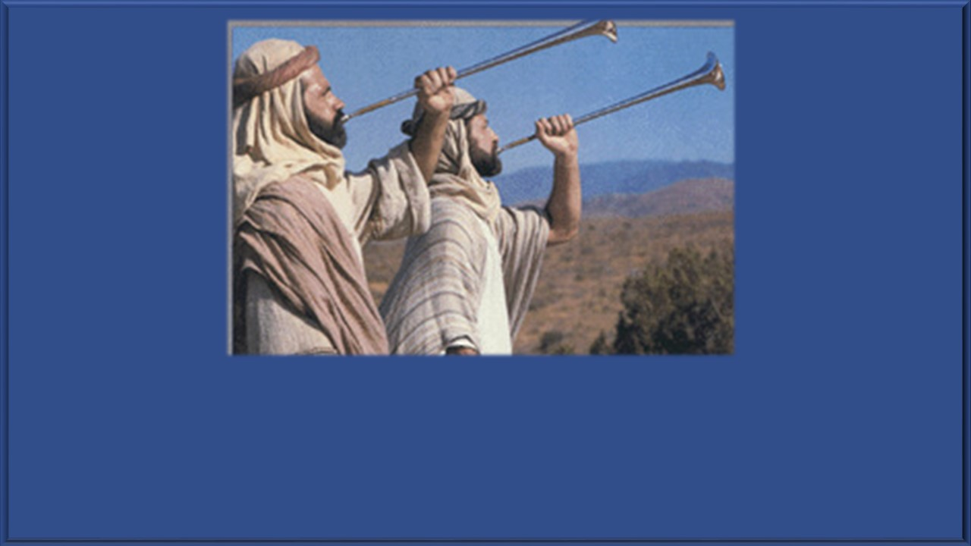
Como podemos apreciar de la lectura de los versículos 15 al 17, la señal del arrebatamiento empieza con el sonar de una trompeta.
¿Recuerdan que al inicio de este estudio bíblico dijimos que el sonar de las trompetas significa CONVOCAR A LA CONGREGACIÓN A UNA REUNIÓN?

Slide 50
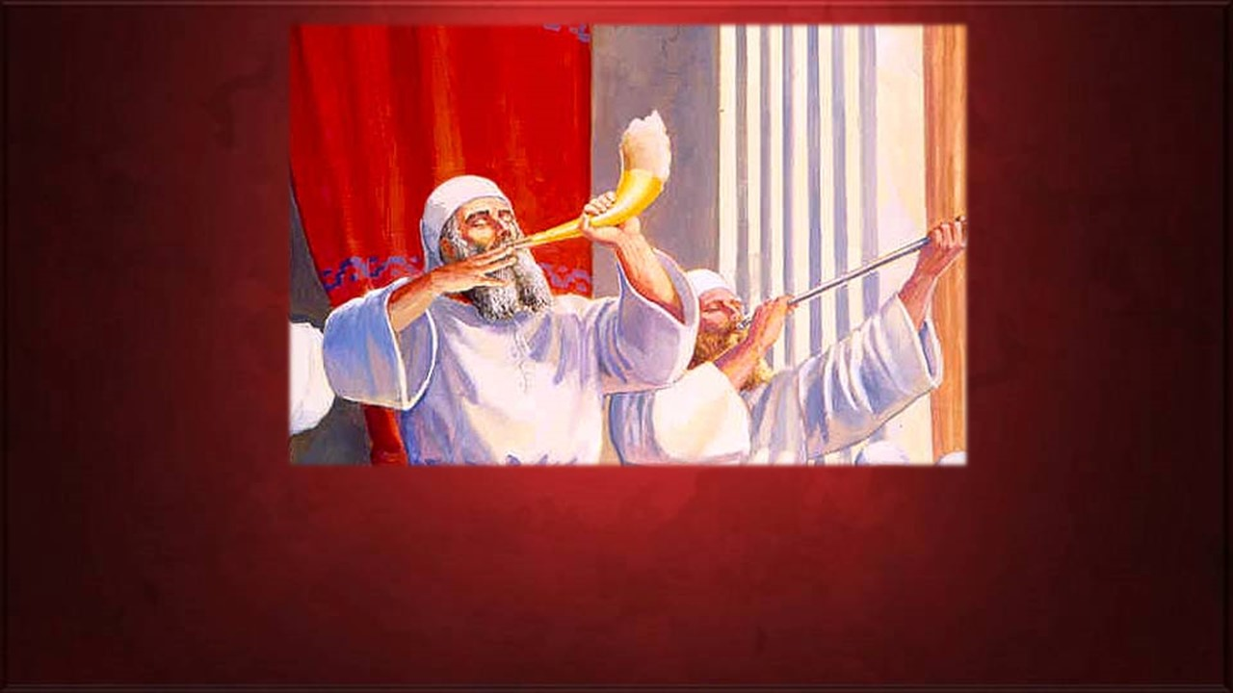
En este caso concreto, dicha trompeta NO ES DE JUICIO, sino que el Señor Jesucristo CONVOCA A TODA LA CONGREGACIÓN DE CRISTIANOS, pues como señala el versículo 17, el Señor Jesucristo desciende del cielo (pero no dice que sus pies hace contacto en la tierra, lo cual ocurre en su segunda venida visible a la Tierra)…

Slide 51
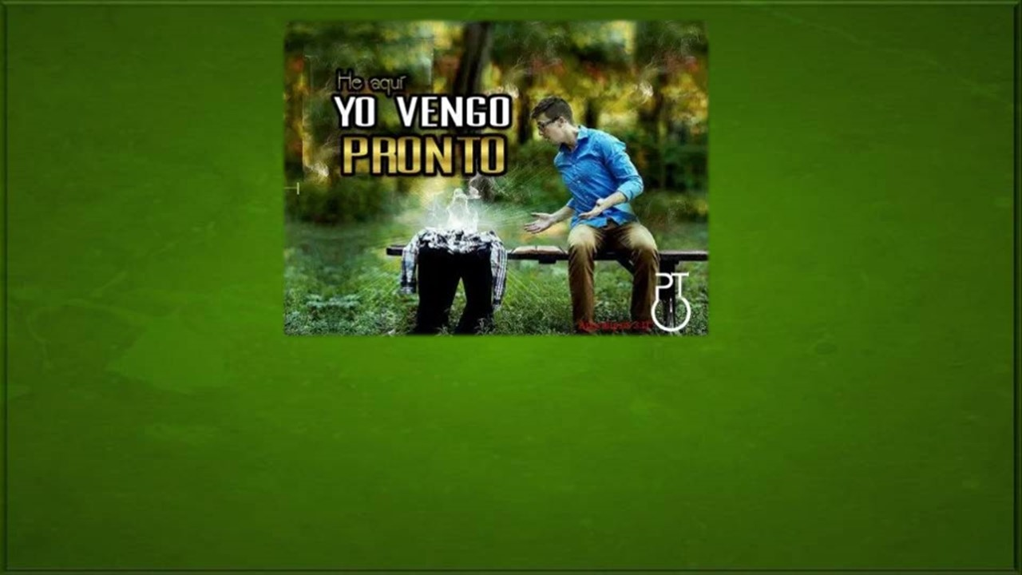
… acto seguido, los muertos que en vida fueron fieles y devotos creyentes en Jesucristo serán resucitados, y los creyentes fieles y devotos en Jesucristo que estuvieren vivos al momento del Arrebatamiento serán ARREBATADOS al cielo juntamente con los muertos resucitados, donde Jesucristo los ESTARÁ ESPERANDO EN EL AIRE Y ASÍ LLEVARLOS AL CIELO, para participar de las Bodas del Cordero, según Apocalipsis 19:7-9.

Slide 52
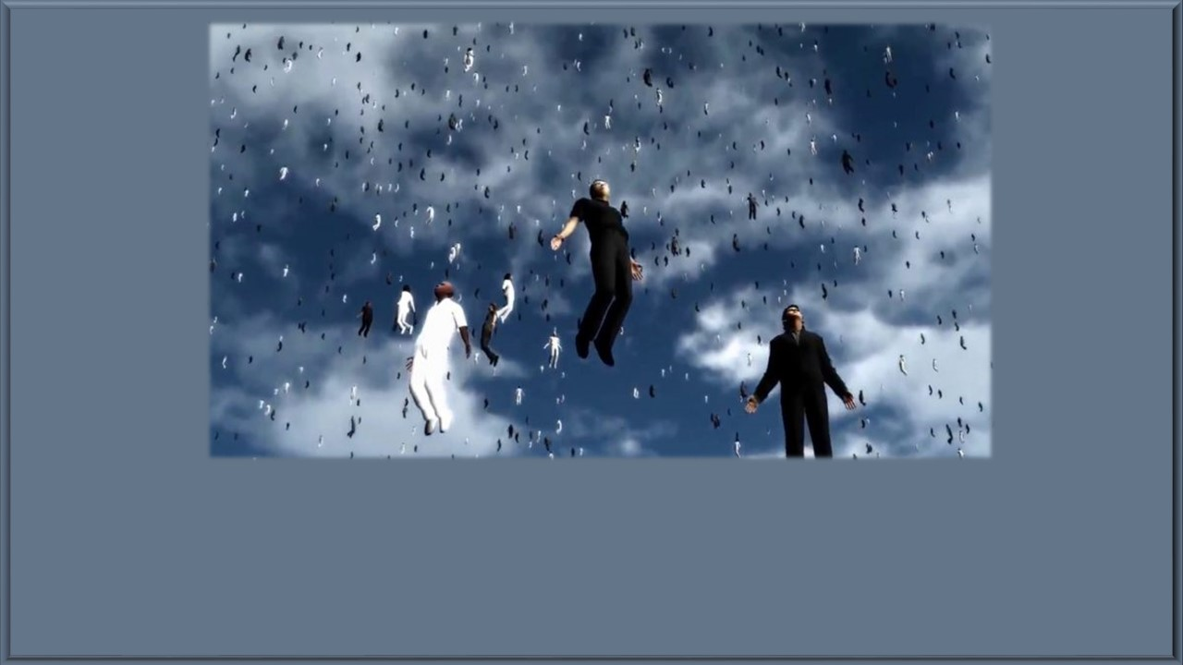
Ahora citaremos 1º Corintios 15:50-53, que nos habla del arrebatamiento, y dice así:
“VERSÍCULO 50 Pero esto digo, hermanos: que la carne y la sangre no pueden heredar el reino de Dios, ni la corrupción hereda la incorrupción”.

Slide 53
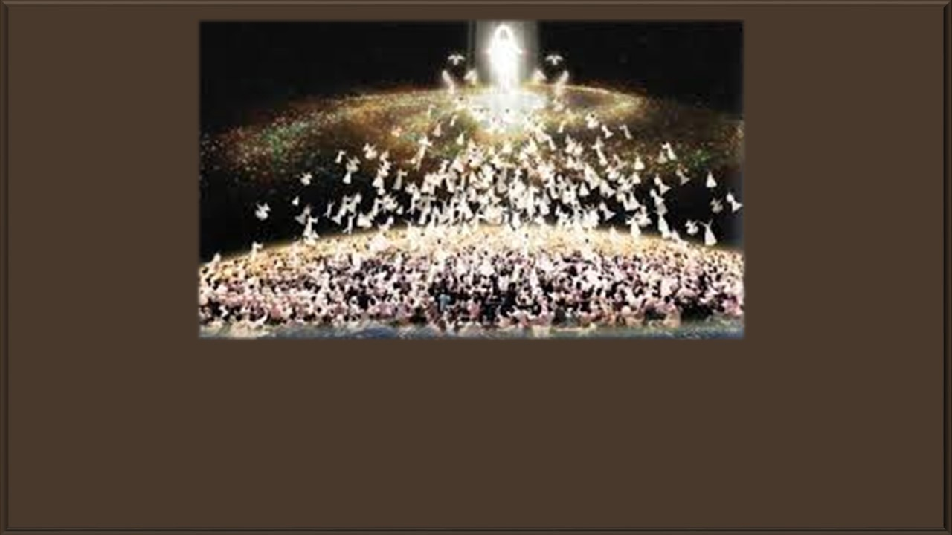
En este versículo nos dice que nuestro cuerpo físico, terrenal compuesto de carne y sangre, que es materia, no puede entrar en el reino de los cielos, por la sencilla razón de que no podríamos resistir la tremenda Gloria y Presencia del Dios Vivo, ya que moriríamos fulminados. Al respecto, lea Éxodo 33:20 y 2ª Samuel 6:6-7.

Slide 54
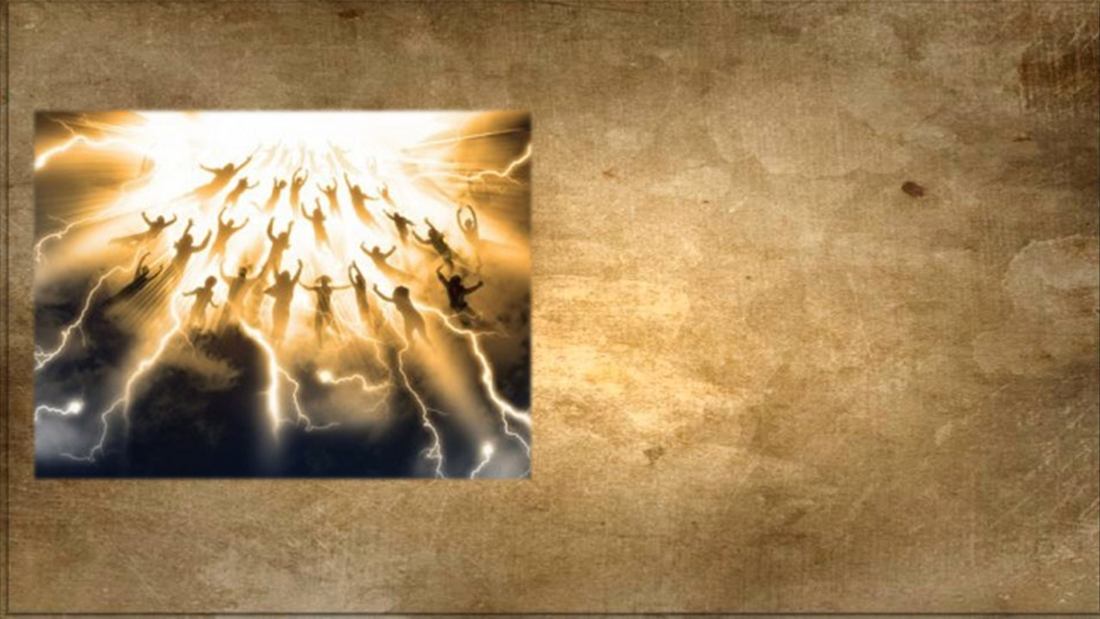
Sigamos citando el resto de versículos que faltan de 1º Corintios 15:50-53
“VERSÍCULO 51 He aquí, os digo un misterio: No todos dormiremos; pero todos seremos transformados,
VERSÍCULO 52 en un momento, en un abrir y cerrar de ojos, a la final trompeta; porque se tocará la trompeta, y los muertos serán resucitados incorruptibles, y nosotros seremos transformados.
VERSÍCULO 53 Porque es necesario que esto corruptible se vista de incorrupción, y esto mortal se vista de inmortalidad”.

Slide 55
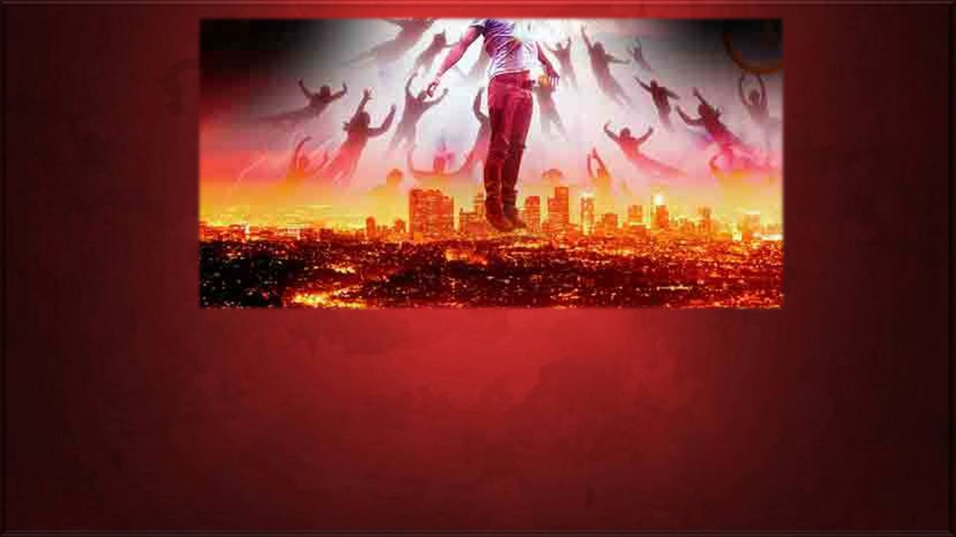
Del versículo 51 al 53, nos da a entender que los creyentes que estuvieren muertos pero que en vida fueron fieles y devotos en Jesucristo serán resucitados, y que ellos se sumarán a los creyentes fieles y devotos que estén vivos al momento de la transformación de sus respectivos cuerpos, en cuerpos en glorificados, eternos e incorruptibles, y esa transformación será casi instantánea, en un abrir y cerrar de ojos.

Slide 56
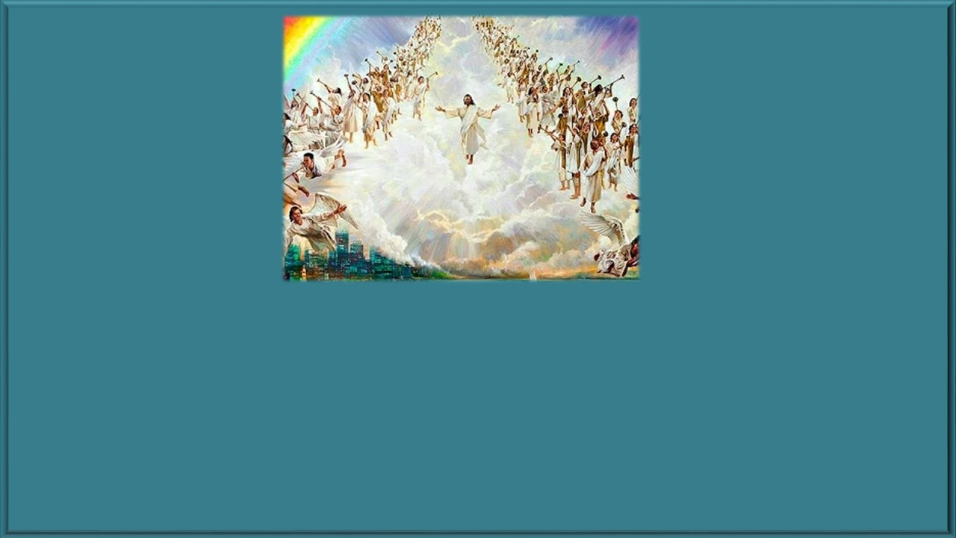
Hay que hacer notar que en el versículo 52 se habla de UNA FINAL TROMPETA, pero esta trompeta no es de juicio, o sea, no es la última trompeta de juicio de Mateo 24:29-31, que citamos anteriormente, ya que dicha trompeta de juicio señala la segunda venida visible de Jesucristo a la Tierra, cuando sus pies hace contacto en el monte de los Olivos, éste se parte en dos, luego Jesucristo decreta juicio contra las naciones enemigas que pretenderán destruir Jerusalén;

Slide 57
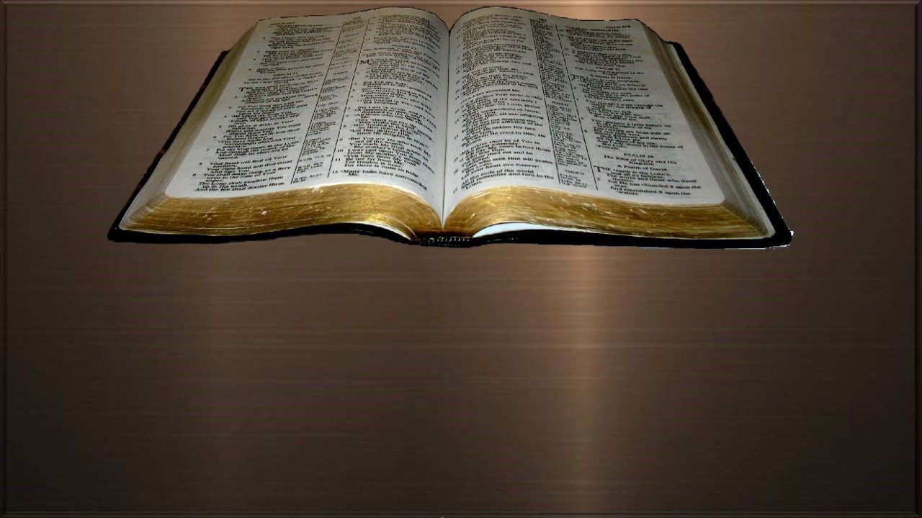
luego Jesucristo hace una separación entre las ovejas y los cabritos, donde los primeros serán recompensados viviendo con Jesucristo en su gobierno milenial y los segundos serán condenados al infierno. En otras palabras, esta final trompeta que habla 1º Corintios 15:50-53, es una trompeta que señala el fin de la era de la Gracia de Dios, como demostramos anteriormente, y que convoca a una reunión de los cristianos fieles y devotos, tanto vivos como los resucitados, para recibir al Señor Jesucristo en los aires y así estar siempre con el Señor.

Slide 58
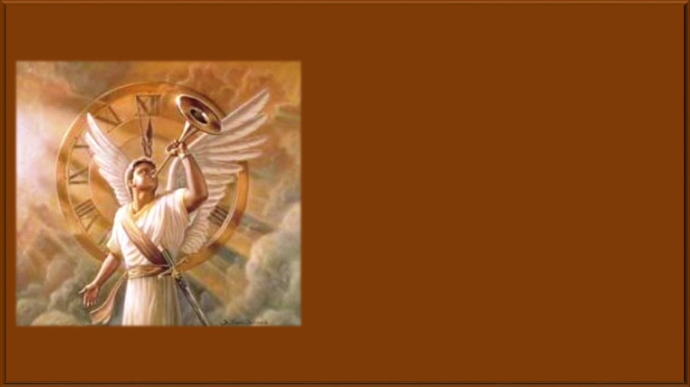
En otras palabras, esta trompeta de 1º Corintios 15:50-53 es la misma trompeta del Arrebatamiento que habla 1º Tesalonicenses 4:13-17. Hay que resaltar el hecho que en el Arrebatamiento, tanto de los creyentes vivos como de los creyentes en Jesucristo resucitados, solo ellos verán a Jesucristo en las nubes, quien los estará esperando; en cambio las gentes del mundo inconverso no verán al Maestro, ya que la venida de Jesucristo en el arrebatamiento será muy sorpresiva, en secreto, ya que encontrará a los cristianos en diferentes niveles de espiritualidad,

Slide 59
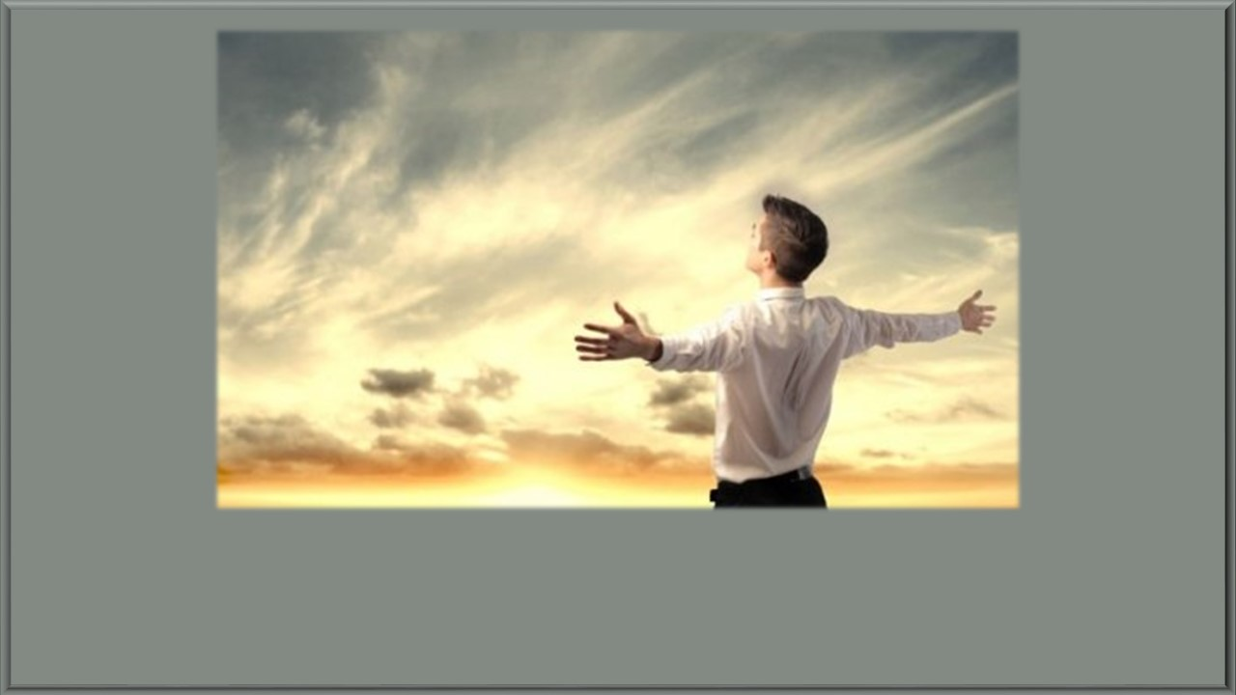
vale decir, unos cristianos en el momento del arrebatamiento estarán llenos del Espíritu Santo (es decir, serán los creyentes responsables, diligentes, prudentes, sensatos que se apartaron del mundo y del pecado) y éstos se irán con Jesucristo al cielo;

Slide 60
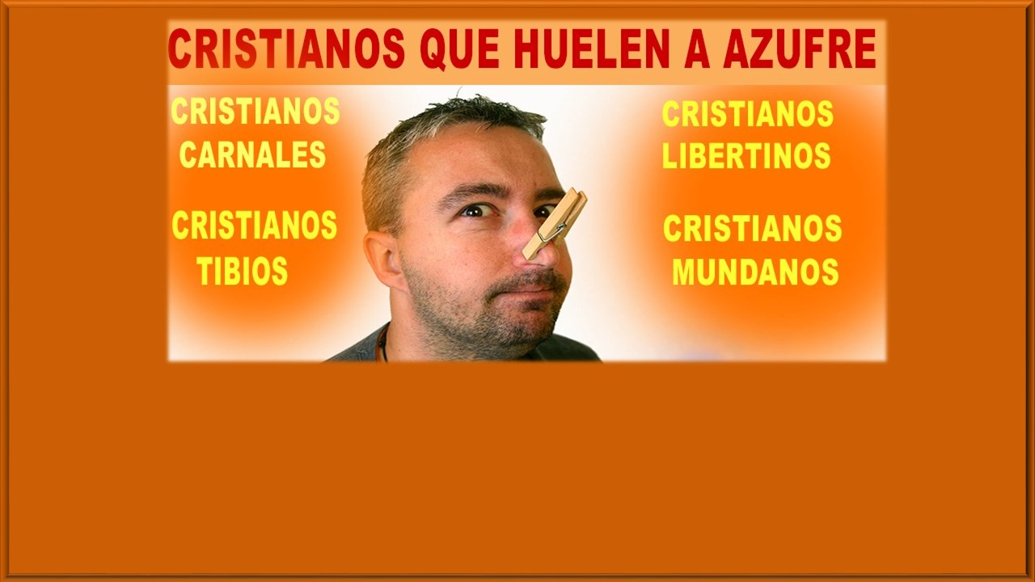
y por otro lado, estarán los creyentes con muy poca o nula llenura del Espíritu Santo, pues serán irresponsables, mundanos, tibios que no se apartaron del mundo y del pecado, que vivían doble vida, y que por lo tanto no se irán en el arrebatamiento y experimentarán los rigores del Día de la ira del Señor (o sea, la semana 70 de Daniel 9:27, que equivalen a 7 años)

Slide 61

Precisamente Mateo 25:1-13, nos habla de la parábola de las 10 vírgenes, que es una alegoría del Arrebatamiento, pues en dicha parábola, 5 eran vírgenes prudentes, que tenían sus lámparas llenas de aceite, o sea, estaban llenas del Espíritu Santo; y 5 vírgenes eran insensatas, o sea, eran tibias, mundanas, sus lámparas casi vacías, por lo que no tenían la llenura del Espíritu Santo.

Slide 62

De pronto llegó el Esposo, o sea, Jesucristo, que es la puerta de acceso al cielo, ella se abre y las vírgenes prudentes entran a las bodas, y cuando entran todas se cierra la puerta (ese cerrar de las puertas es un simbolismo que marca el final de la era de la Gracia de Dios), por lo que las vírgenes insensatas quedan excluidas de las bodas y que a pesar de sus gritos de desesperación por entrar, el Señor Jesús les dice “No os conozco”.

Slide 63

Aquí hay una perfecta analogía y es que las vírgenes prudentes que entraron a las bodas con Cristo (llamada las bodas del Cordero) representan los creyentes fieles y devotos llenos del Espíritu Santo que se irán en el arrebatamiento, mientras las otras vírgenes, las insensatas quedarán excluidas, llorando y en tribulación, eso quiere decir, que los creyentes tibios, mundanos, liberales no se irán en el Arrebatamiento y se quedarán para la semana 70 de Daniel 9:27, conocido como el “Día de la ira de Dios” que son 7 años.

Slide 64

Más adelante veremos que las vírgenes prudentes a que hace referencia Mateo 25:1-13 constituyen el tipo ideal o modelo de creyentes de la iglesia de Filadelfia, que describe Apocalipsis 3:7-13, porque dicha iglesia tiene delante de ella una puerta abierta, la cual es Jesucristo y por dicha puerta es que los creyentes fieles y devotos llenos del Espíritu Santo serán arrebatados al cielo.

Slide 65

La pregunta que se impone aquí es ¿Los creyentes fieles y devotos en Jesucristo tanto vivos como los resucitados que fueron arrebatados al cielo se quedan allí o regresan a la Tierra?
La respuesta es que regresan a la Tierra cuando Jesucristo regrese por segunda vez de manera visible donde todo ojo le verá a ejecutar juicio a las naciones que intentarán destruir Jerusalén. El pasaje bíblico que sustenta ello lo encontramos en Judas 1:14-15, que sentencia:

Slide 66

“1:14 De éstos también profetizó Enoc, séptimo desde Adán, diciendo: He aquí, vino el Señor con sus SANTAS DECENAS DE MILLARES,
1:15 para hacer juicio contra todos, y dejar convictos a todos los impíos de todas sus obras impías que han hecho impíamente, y de todas las cosas duras que los pecadores impíos han hablado contra Él”.

Slide 67

Daniel 9:27, cuando habla de la aparición del Anticristo confirmando EL PACTO CON MUCHOS, sentencia:
“Y por OTRA SEMANA CONFIRMARÁ EL PACTO CON MUCHOS; a la MITAD DE LA SEMANA HARÁ CESAR EL SACRIFICIO Y LA OFRENDA. Después con la muchedumbre de las abominaciones vendrá el desolador, hasta que venga la consumación, y lo que está determinado se derrame sobre el desolador”.

Slide 68

¿Por qué se dice que después del Arrebatamiento empieza la semana 70 de Daniel 9:27, que representa “el día de la ira de Dios”, que son 7 años, y como consecuencia de ello, el Anticristo entra en la escena mundial al confirmar o ratificar un acuerdo de paz con muchos? La Respuesta a esta pregunta lo veremos en la Parte Final de este estudio que es la PARTE 2.

Slide 69





Slide 70









¿Te ha gustado?
Puedes ver más entrando
Aquí
Además puedes recibir powerpoints en tu correo electrónico suscribiéndote aquí:
Esta presentación powerpoint ha sido creada y compartida única y exclusivamente para mispps.com

